Slide 1


勞資實務
漫談
台灣電力工會
勞資處
108 . 11 . 06

Slide 2




報告大綱
Ⅰ
會務報告
II
淺談工時
III
疑義解析
貳
QA
Ⅳ
2

Slide 3
I
會務報告
兼任司機加給案
輪班人員換班休息間隔案
夜點費案（舊制結清）
領班加給案
貳
3

Slide 4
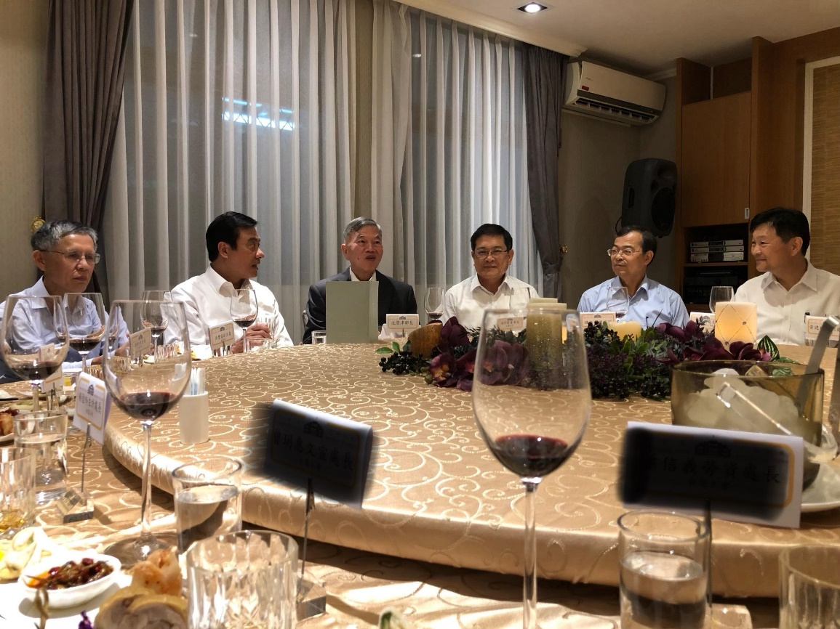
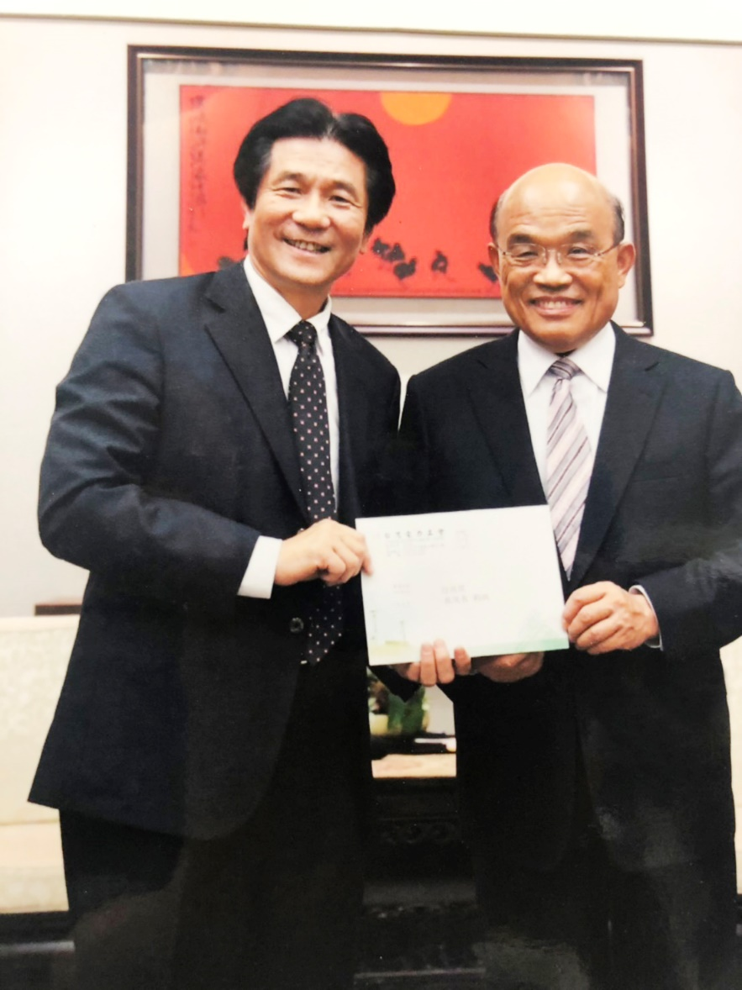
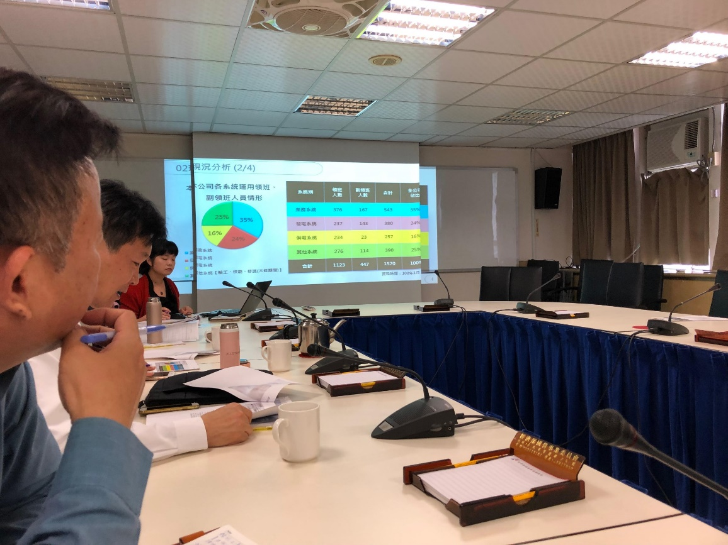
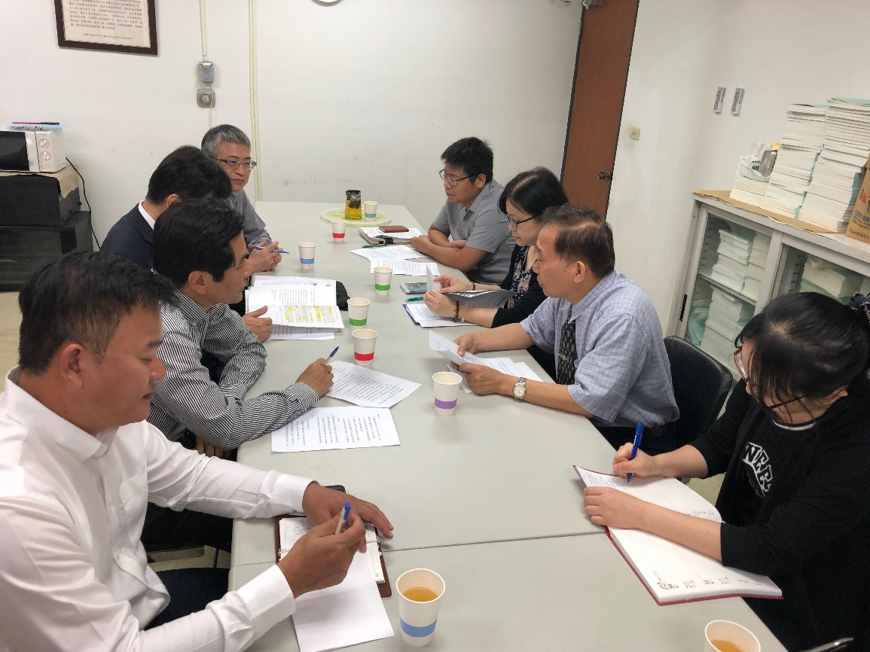
貳
4

Slide 5
兼任司機加給案
貳
5

Slide 6
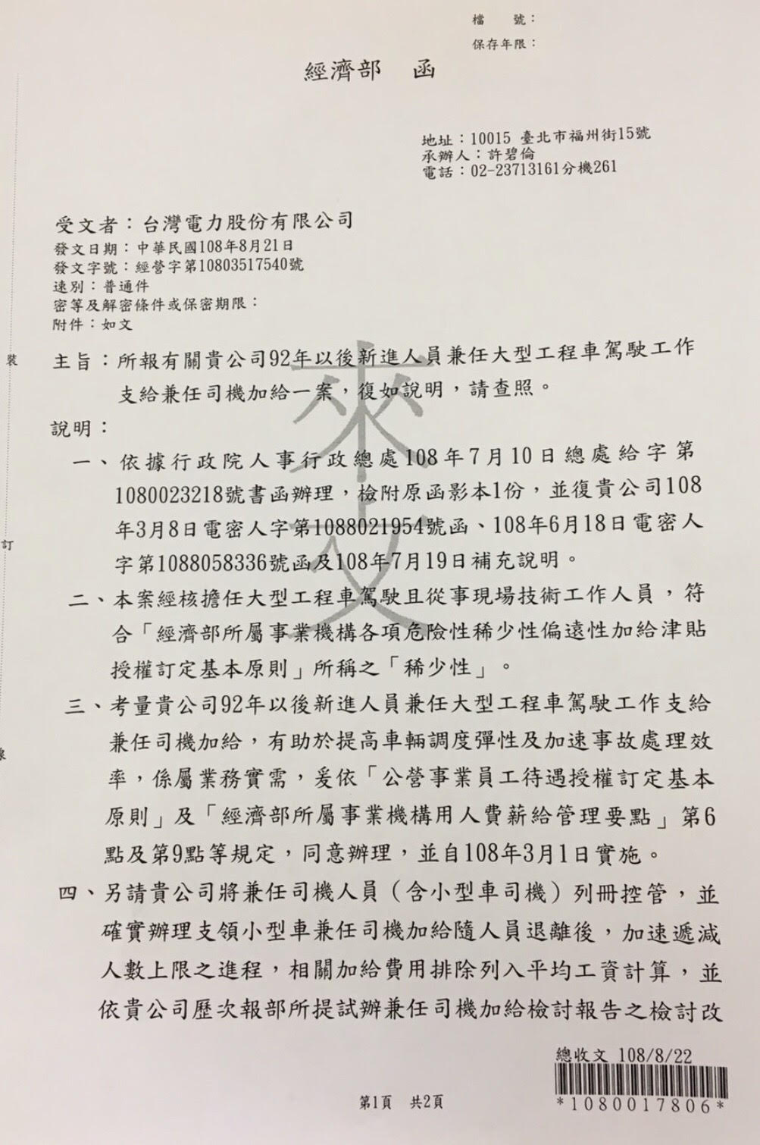
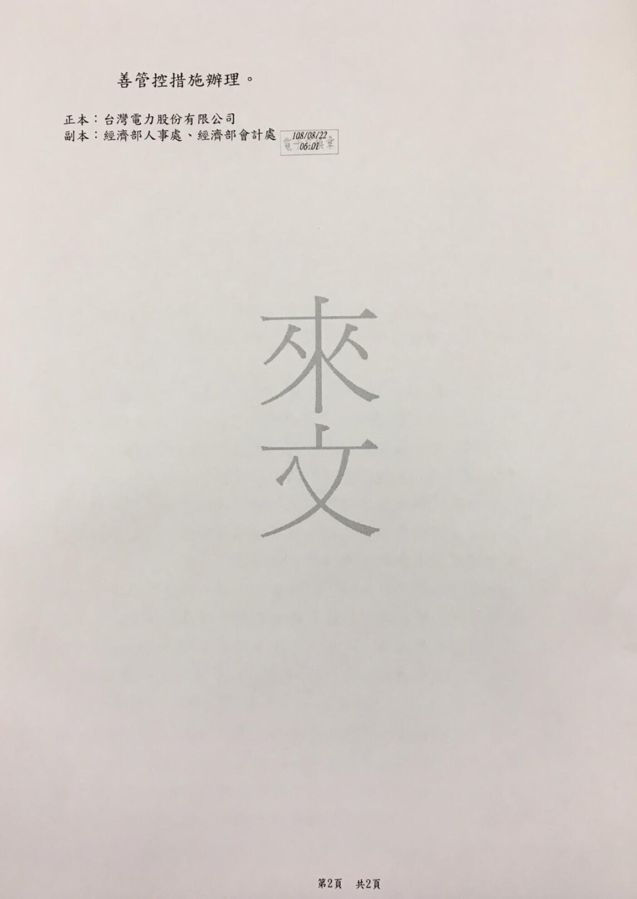
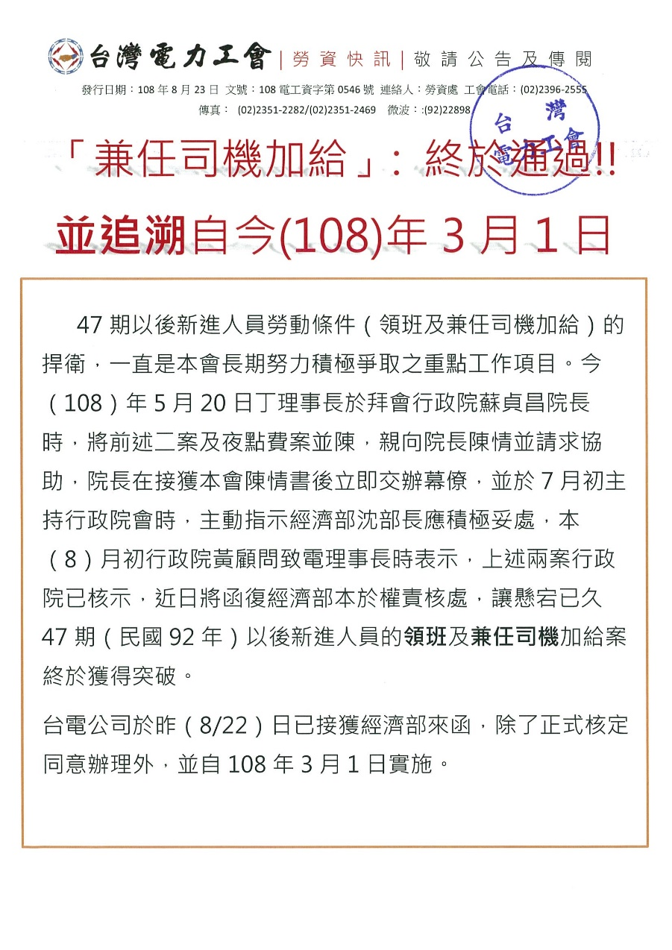
兼任司機案
貳
6

Slide 7
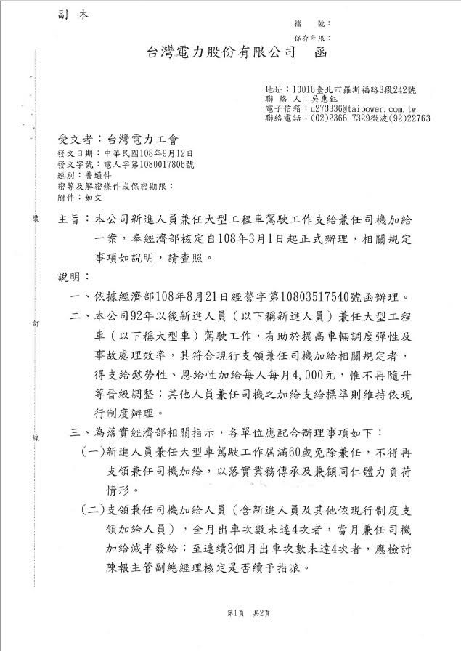
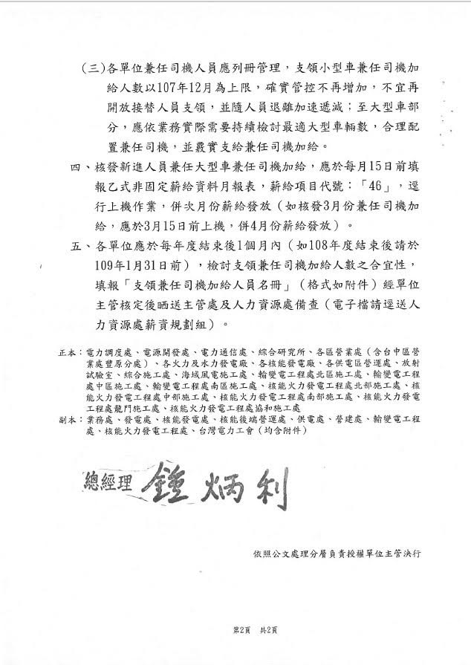
兼任司機案
貳
7

Slide 8
輪班人員換班休息間隔案
貳
8

Slide 9
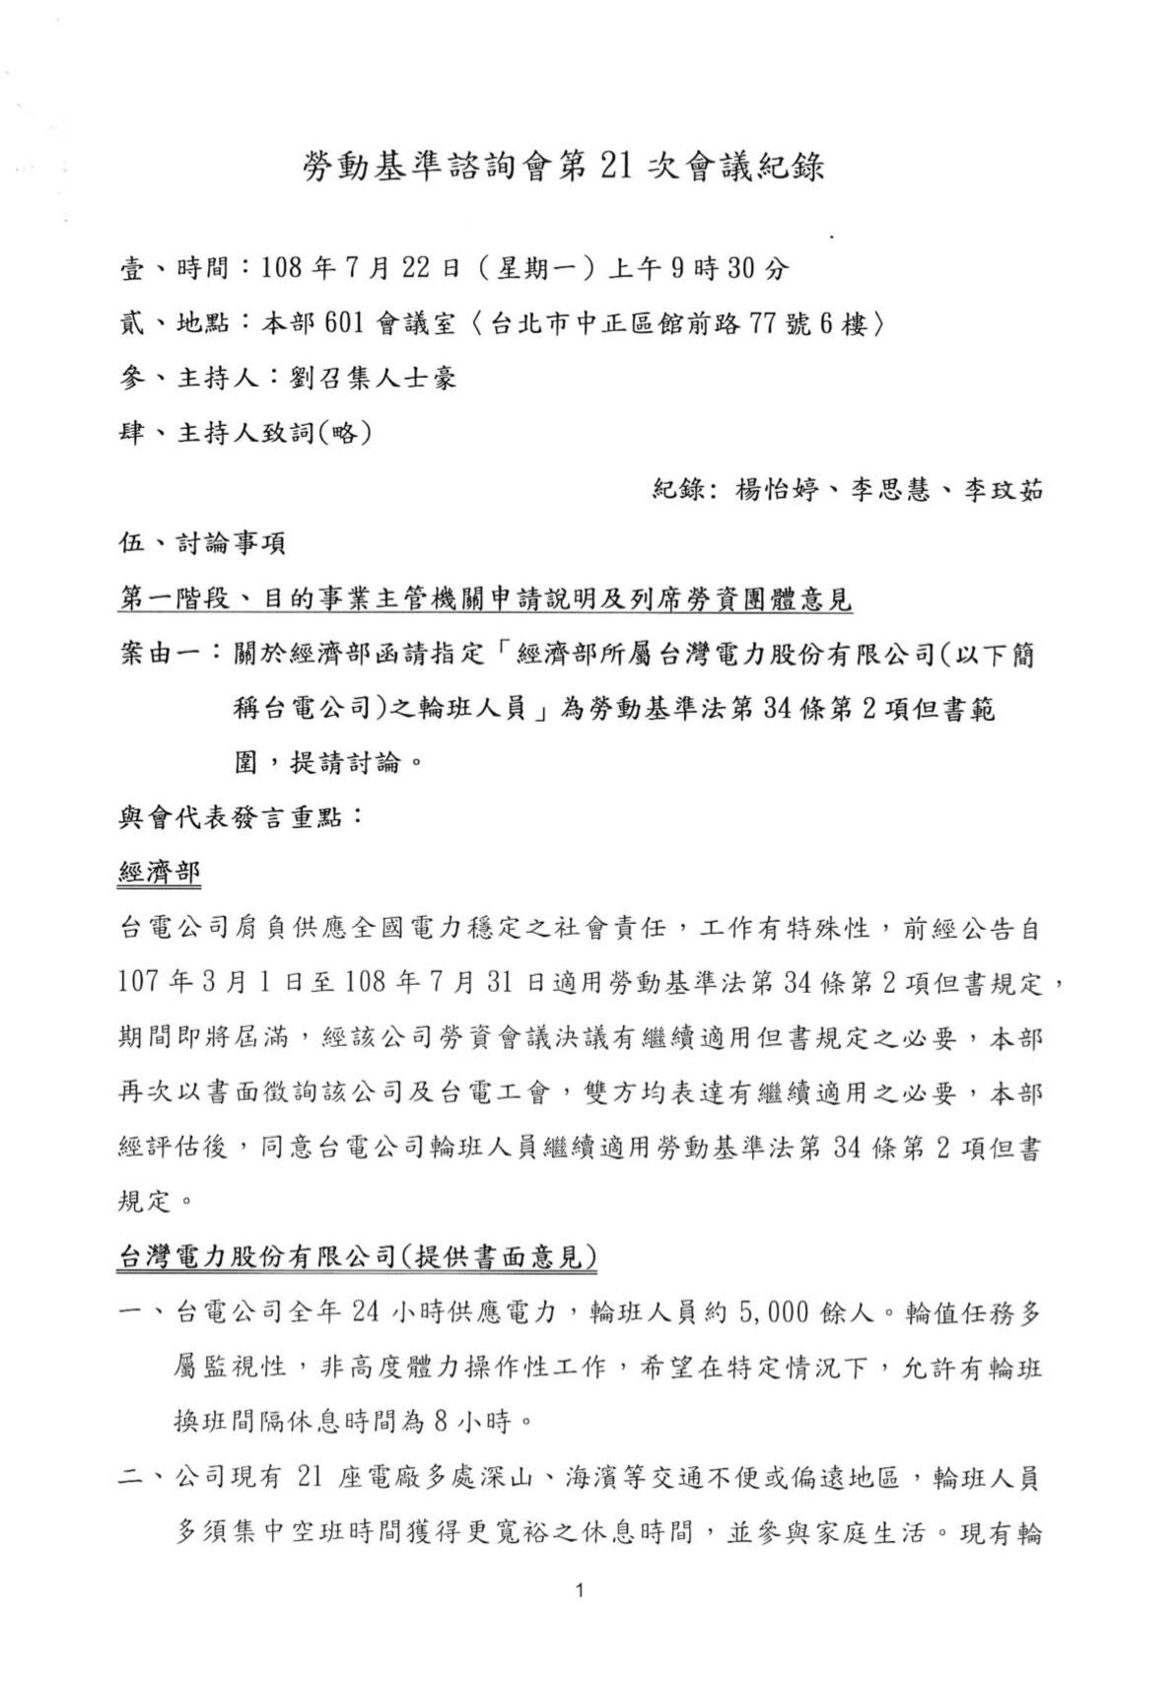
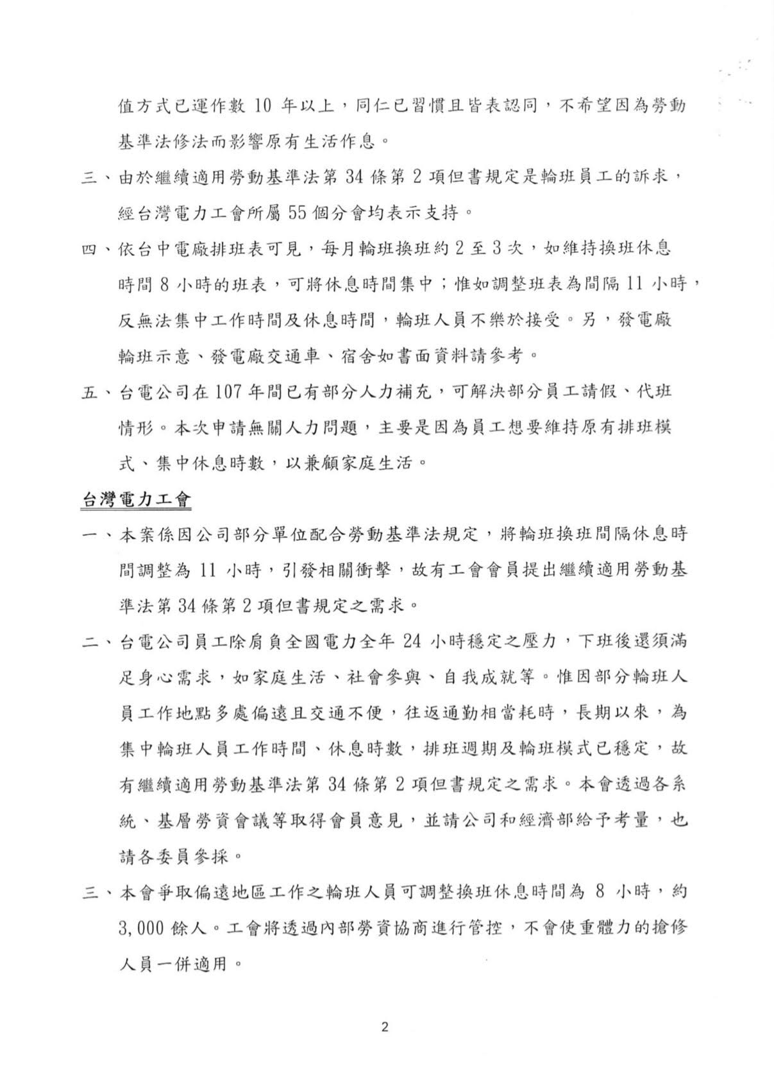
輪班人員換班休息間隔案
貳
9

Slide 10
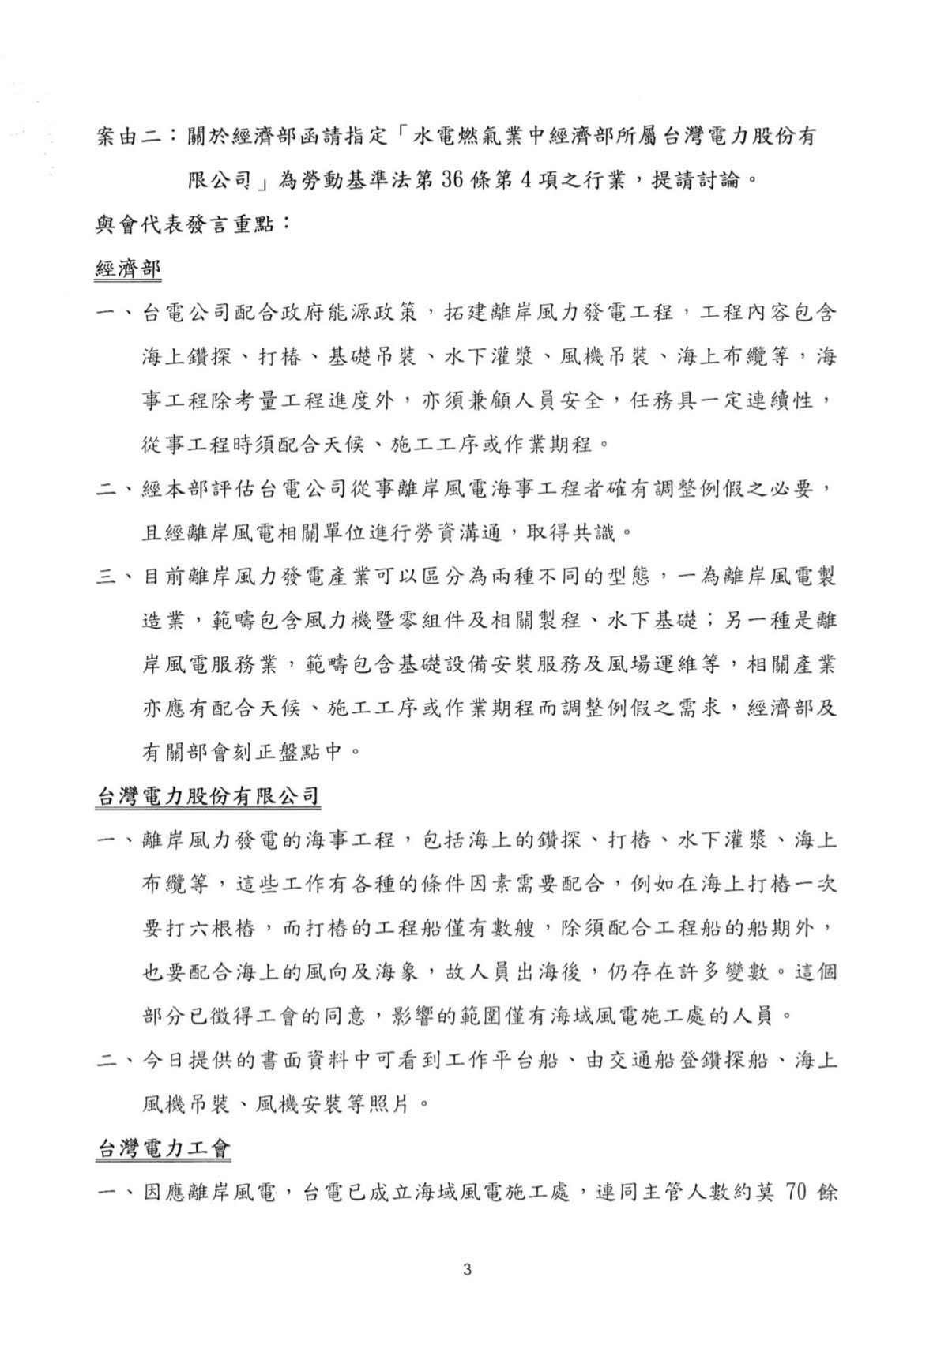
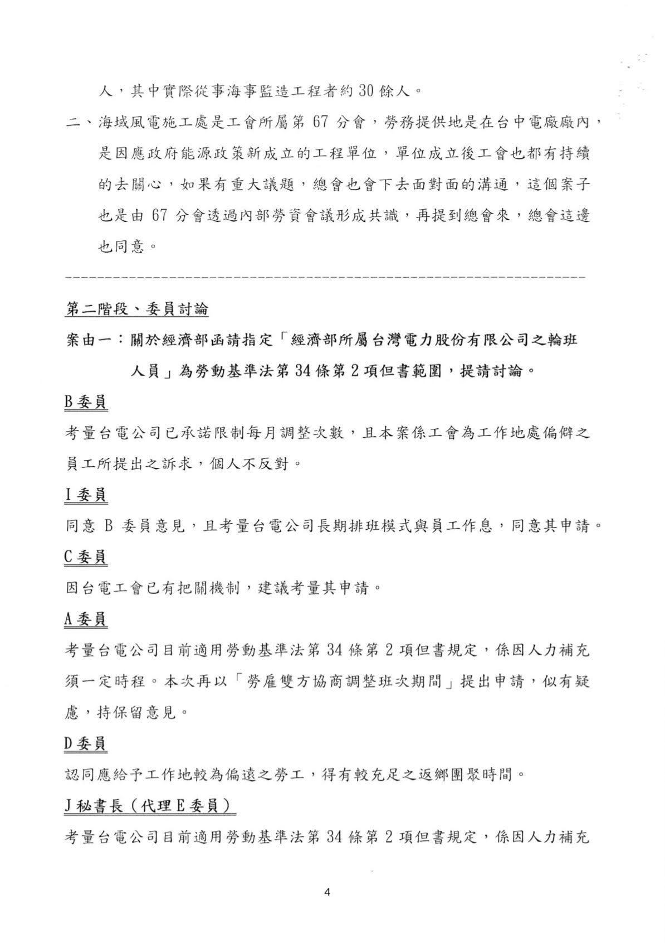
輪班人員換班休息間隔案
貳
10

Slide 11
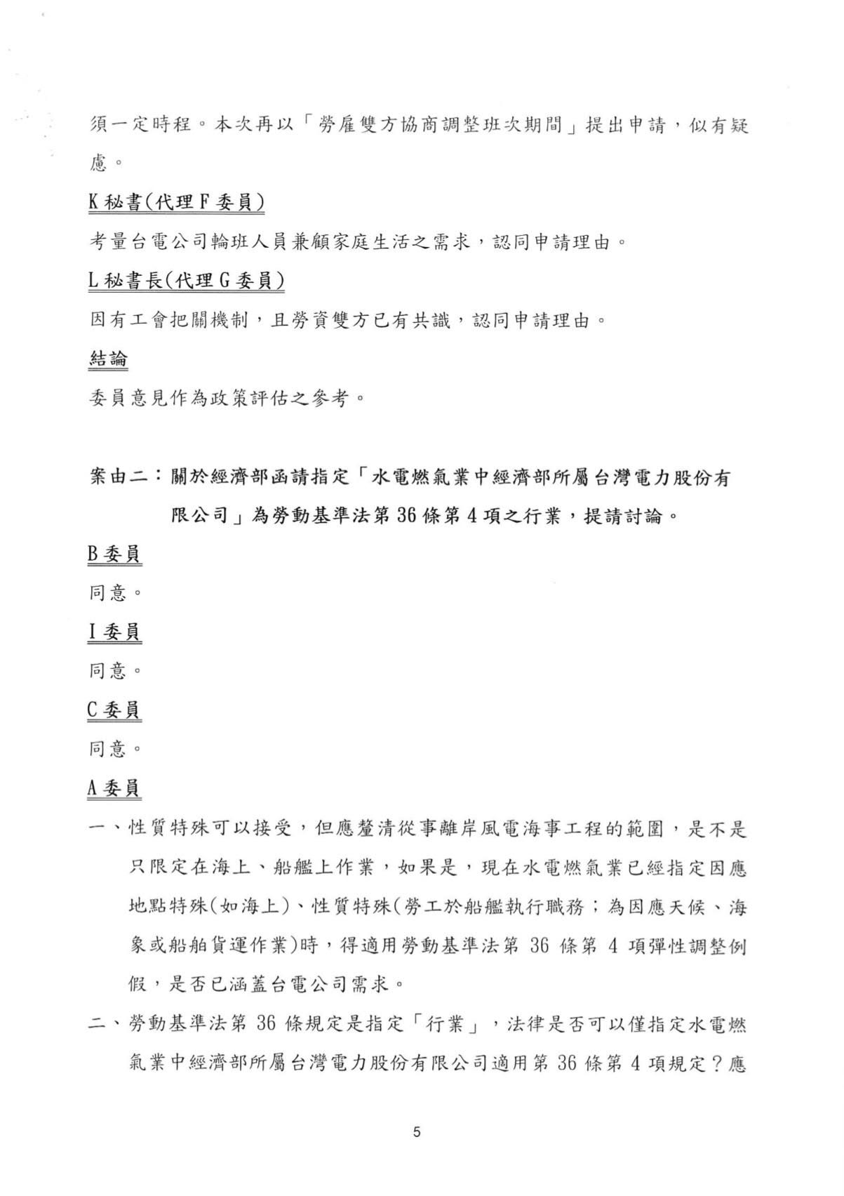
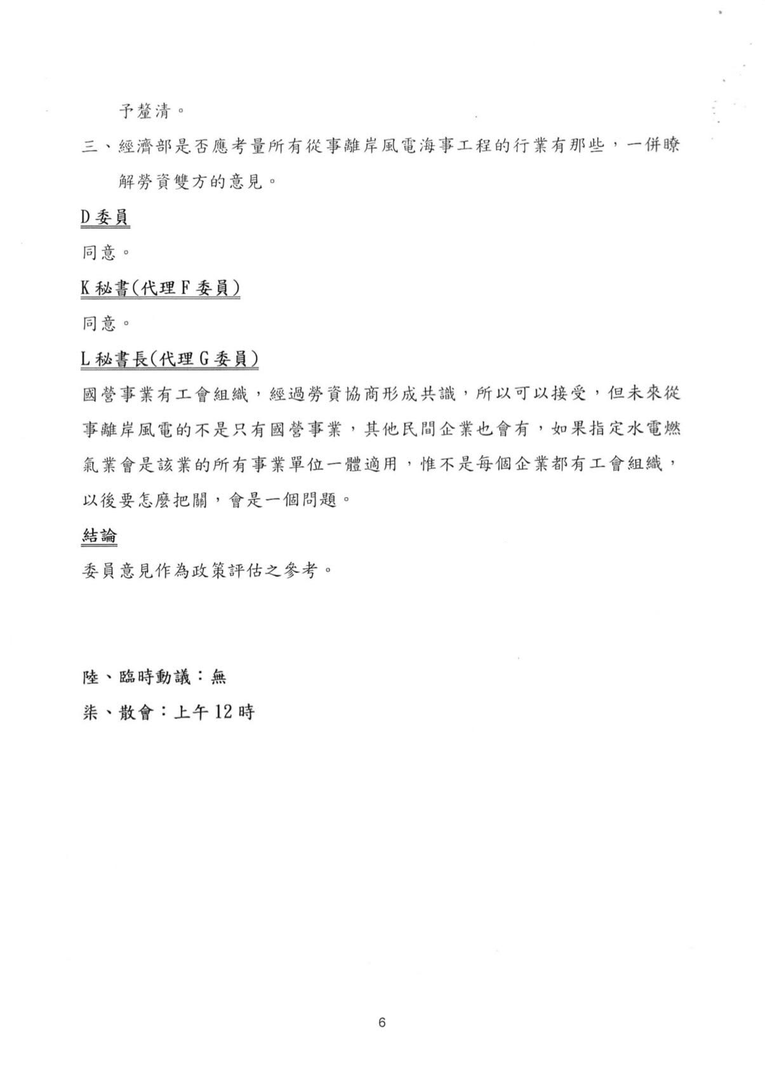
輪班人員換班休息間隔案
貳
11

Slide 12
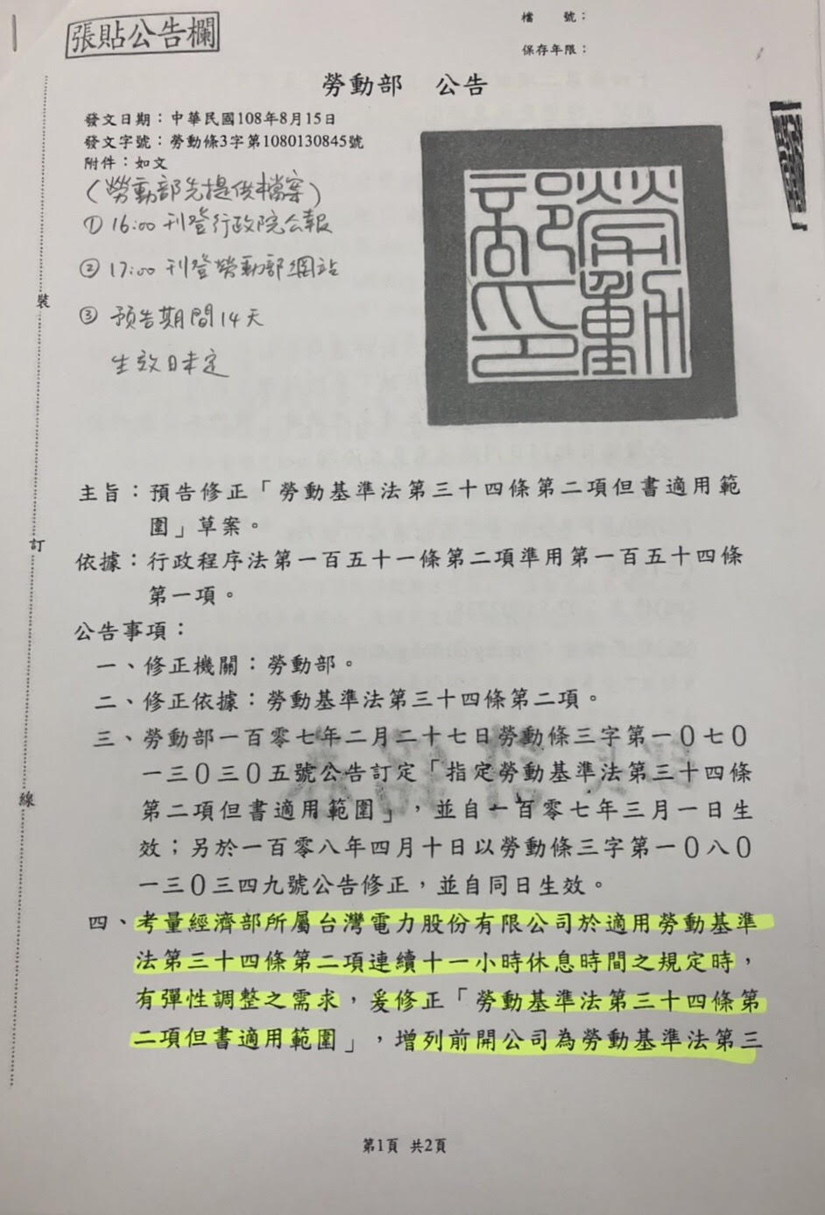
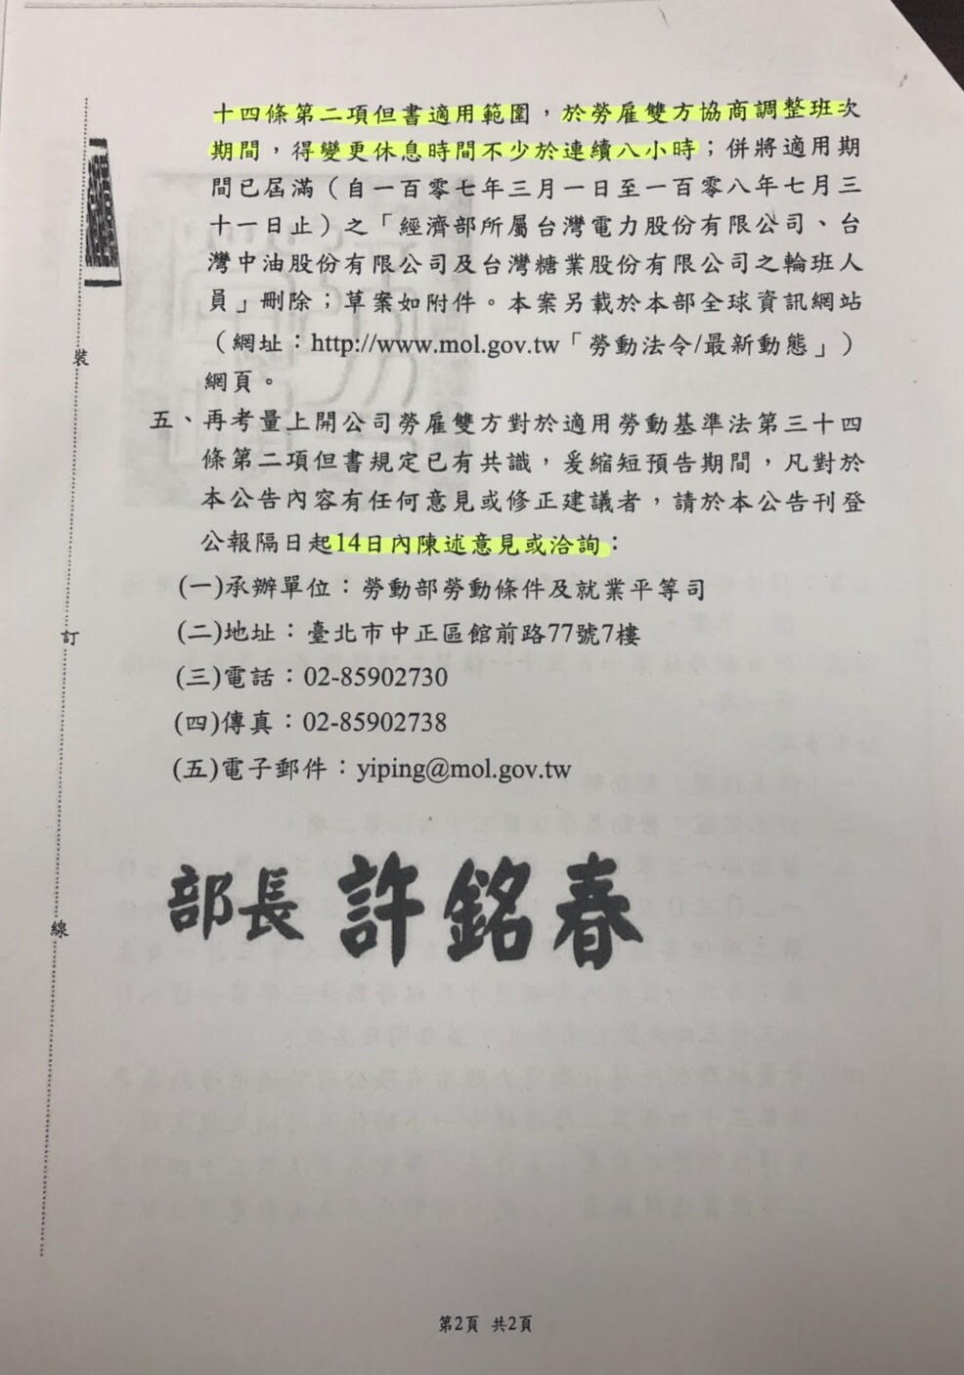
輪班人員換班休息間隔案
貳
12

Slide 13
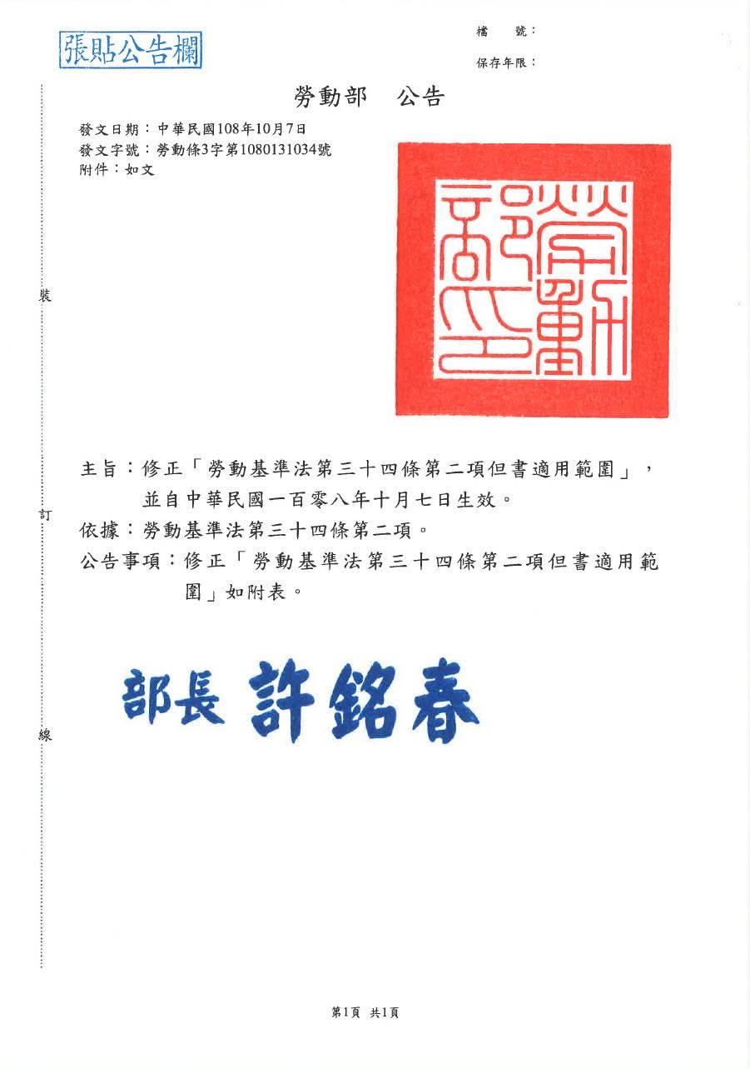
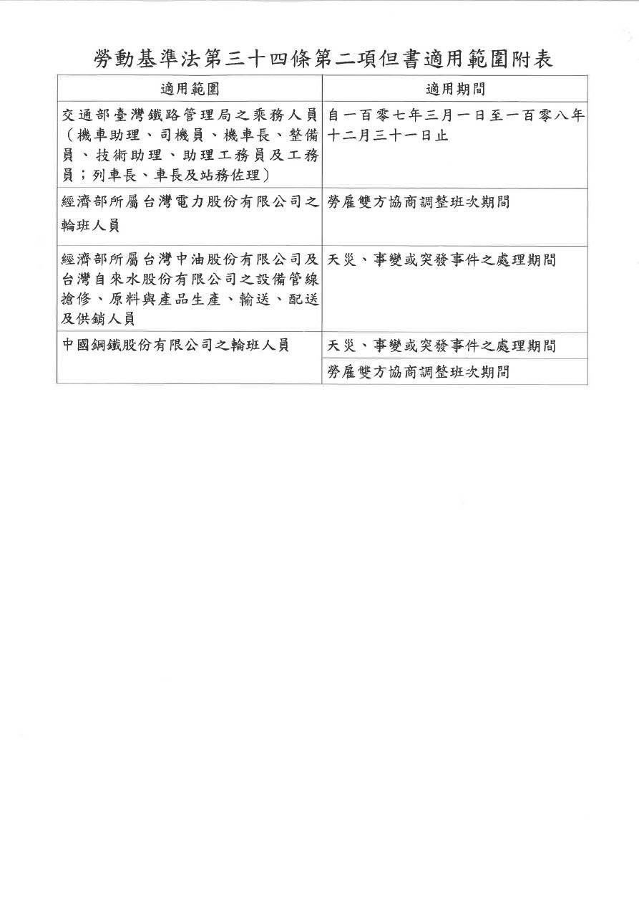
輪班人員換班休息間隔案
貳
13

Slide 14
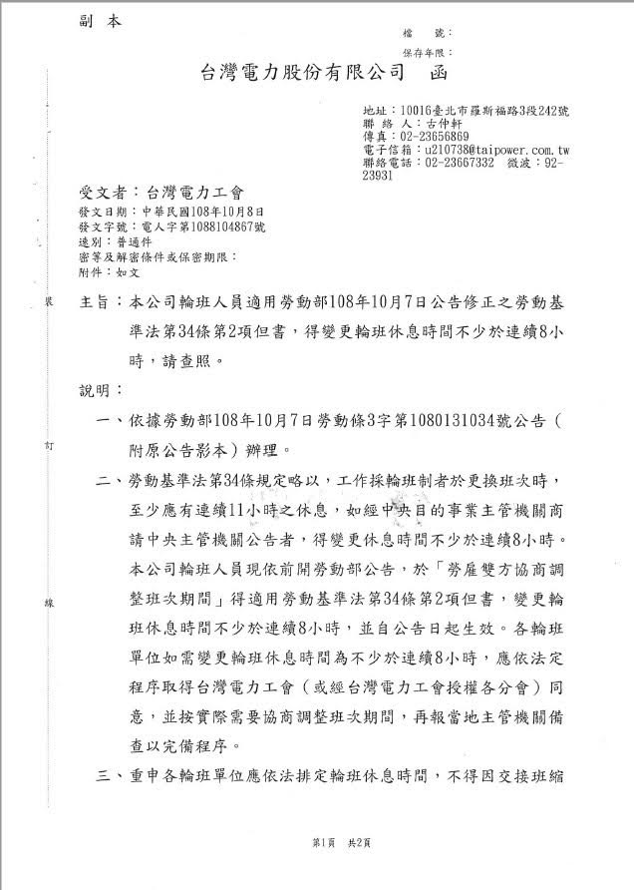
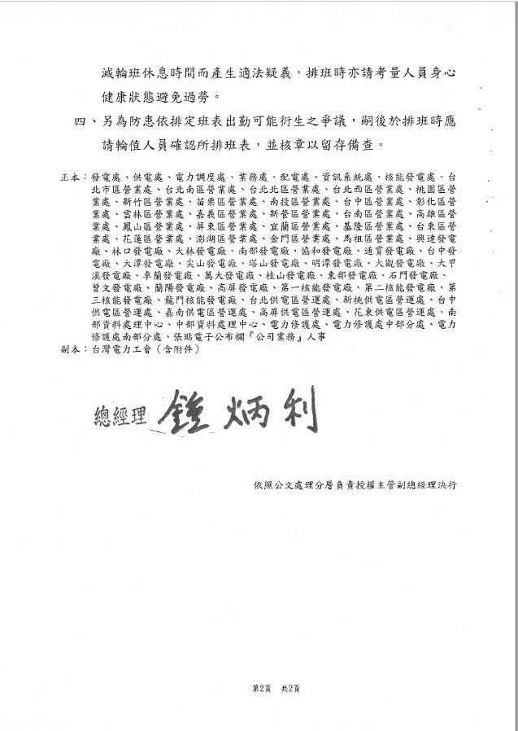
輪班人員換班休息間隔案
貳
14

Slide 15
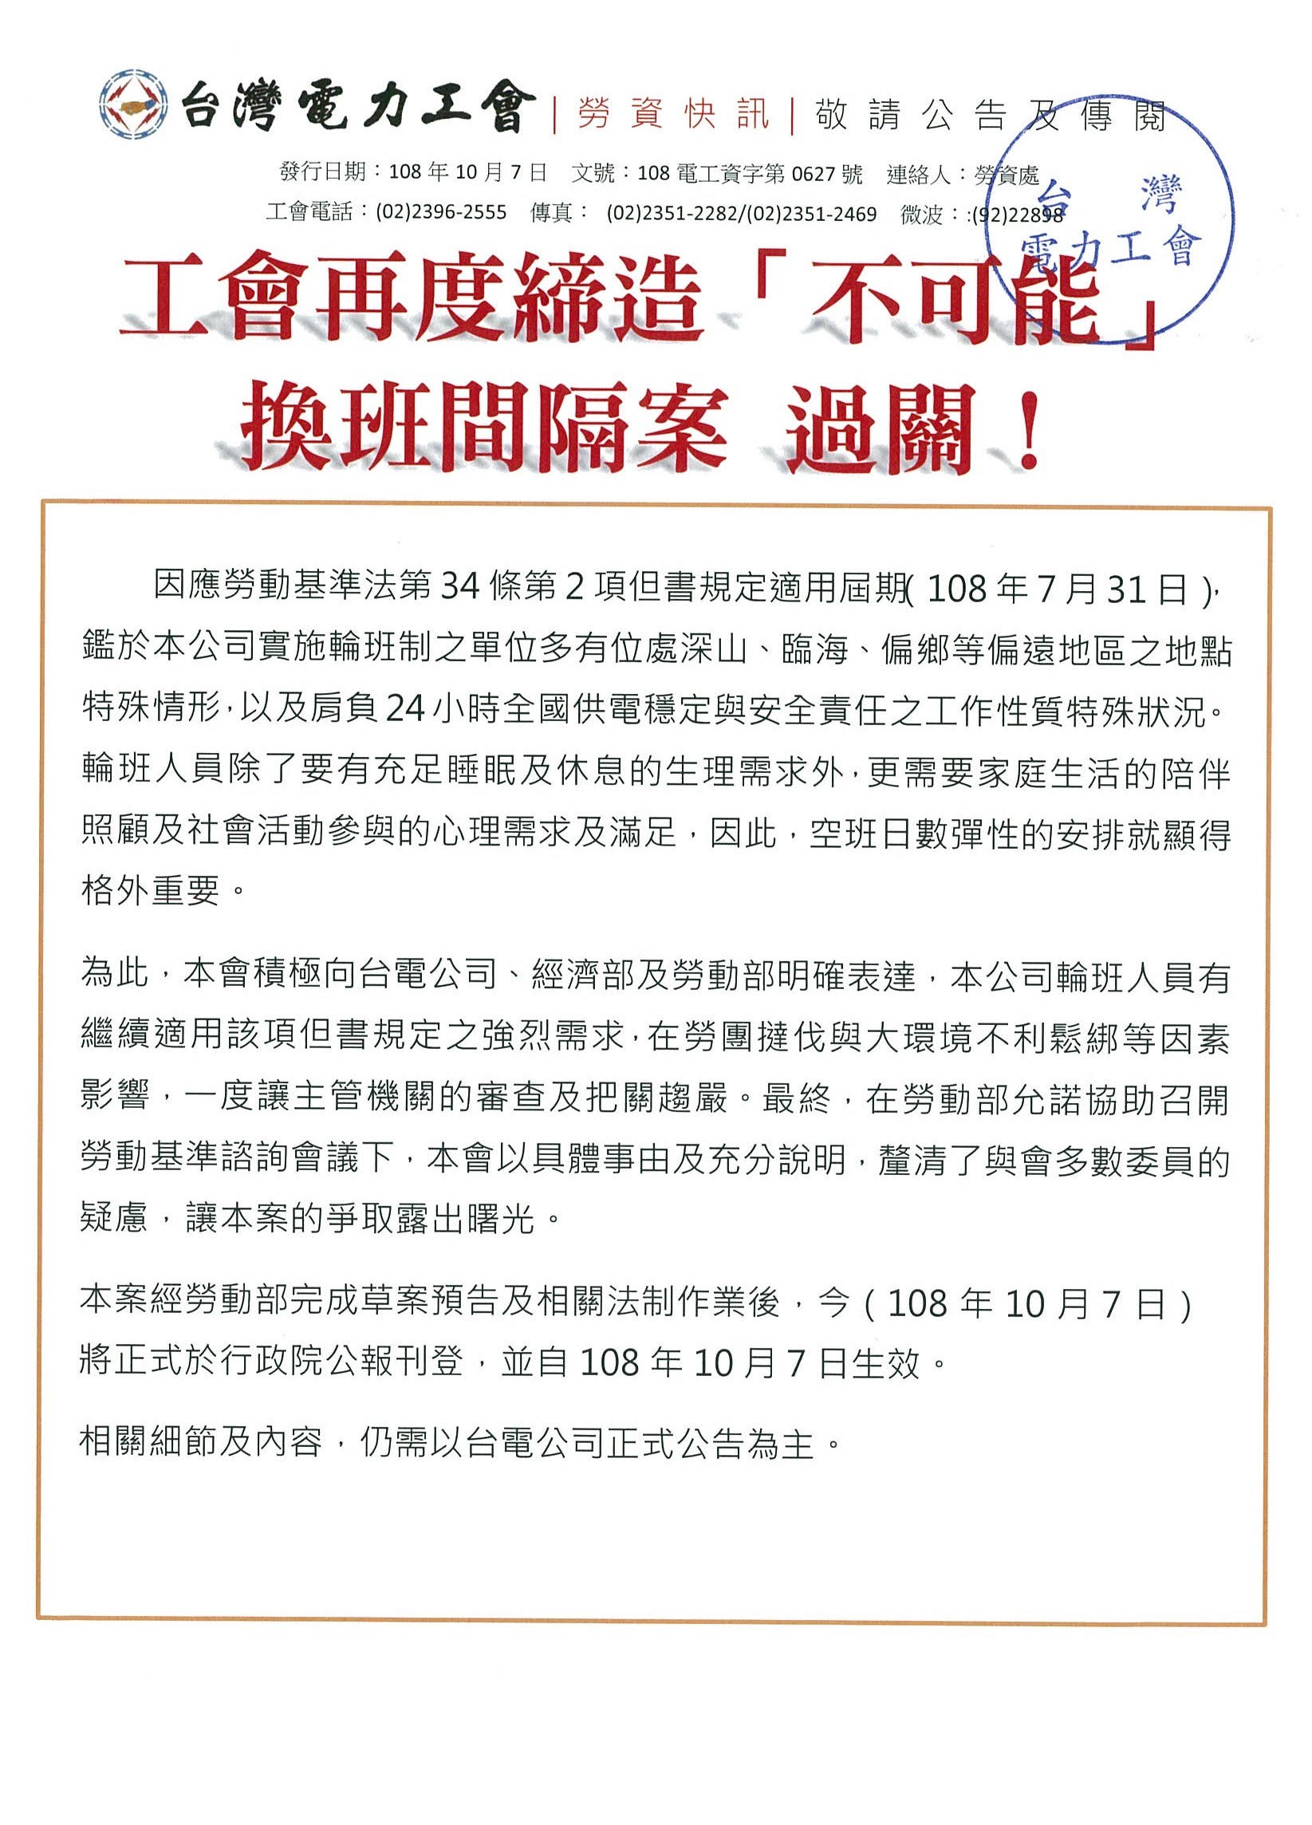
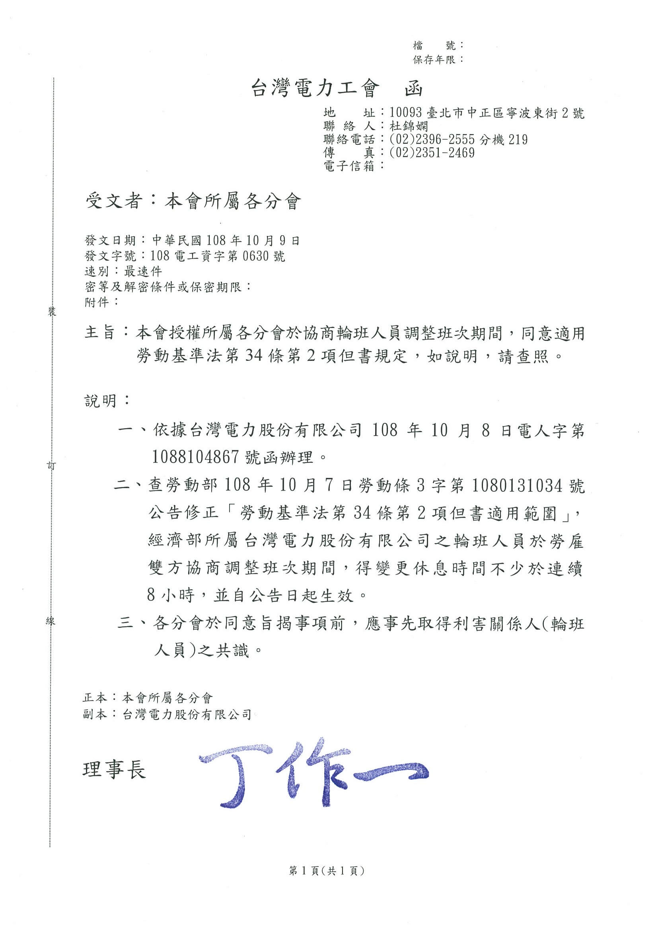
輪班人員換班休息間隔案
貳
15

Slide 16
夜點費案
（舊制結清）
貳
16

Slide 17
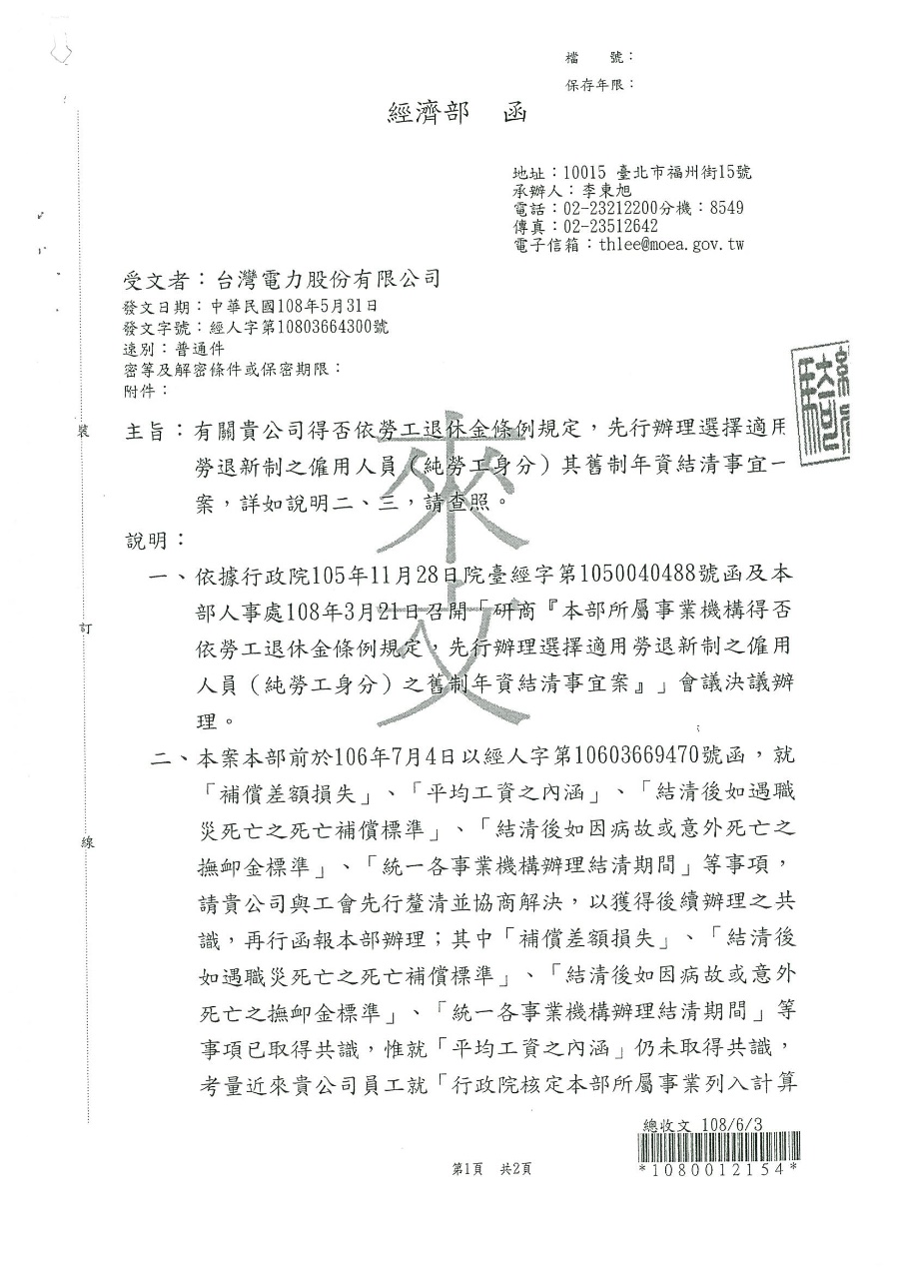
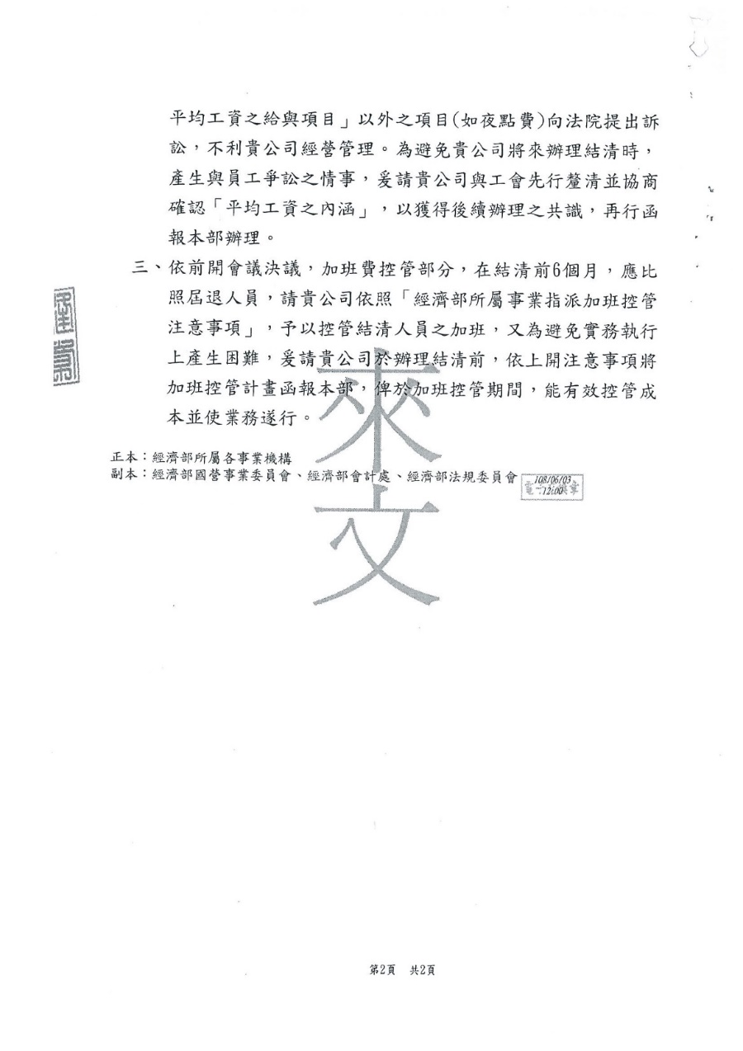
夜點費案(舊制結清)
貳
17

Slide 18
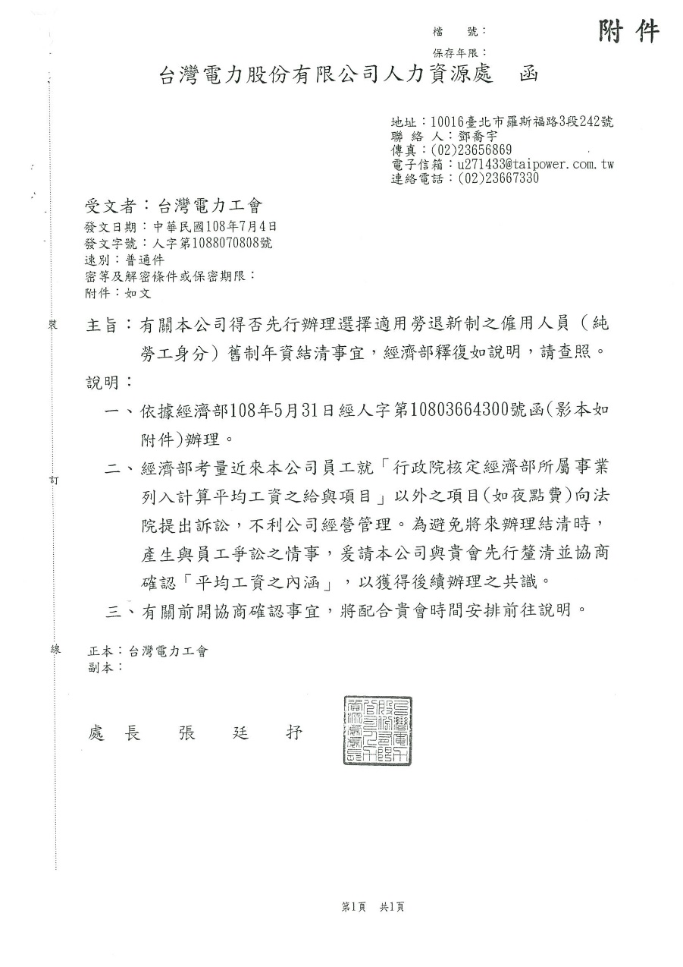
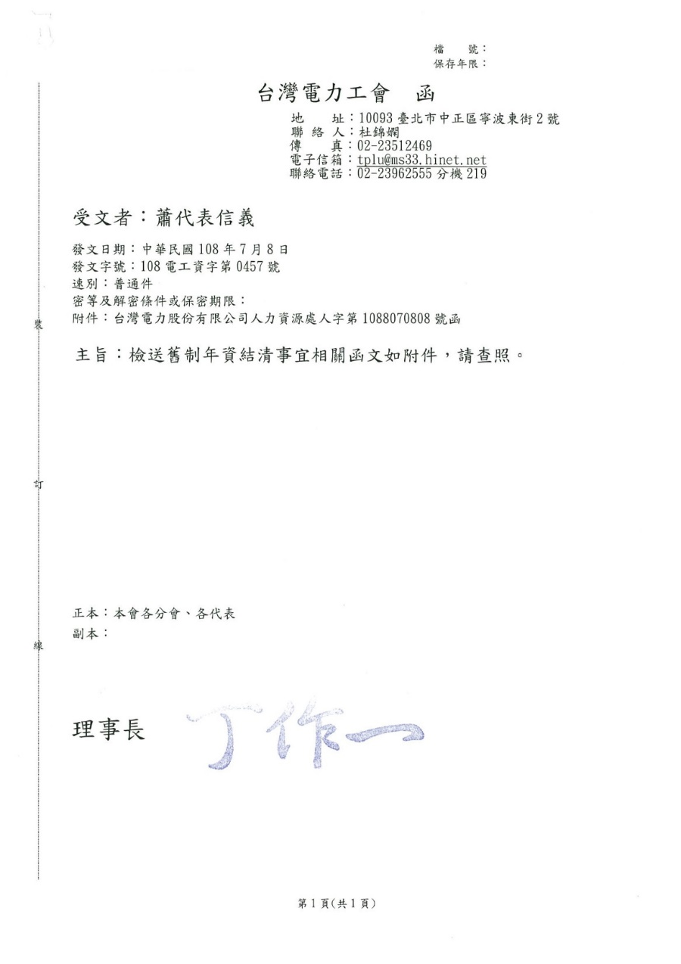
夜點費案(舊制結清)
貳
18

Slide 19
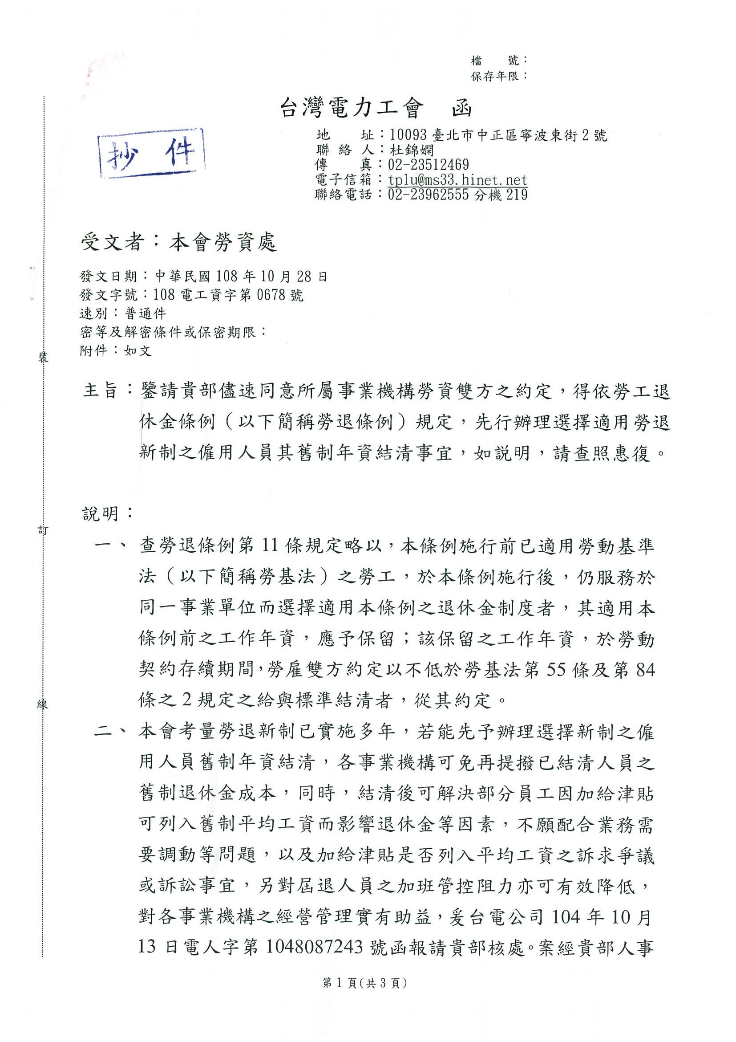
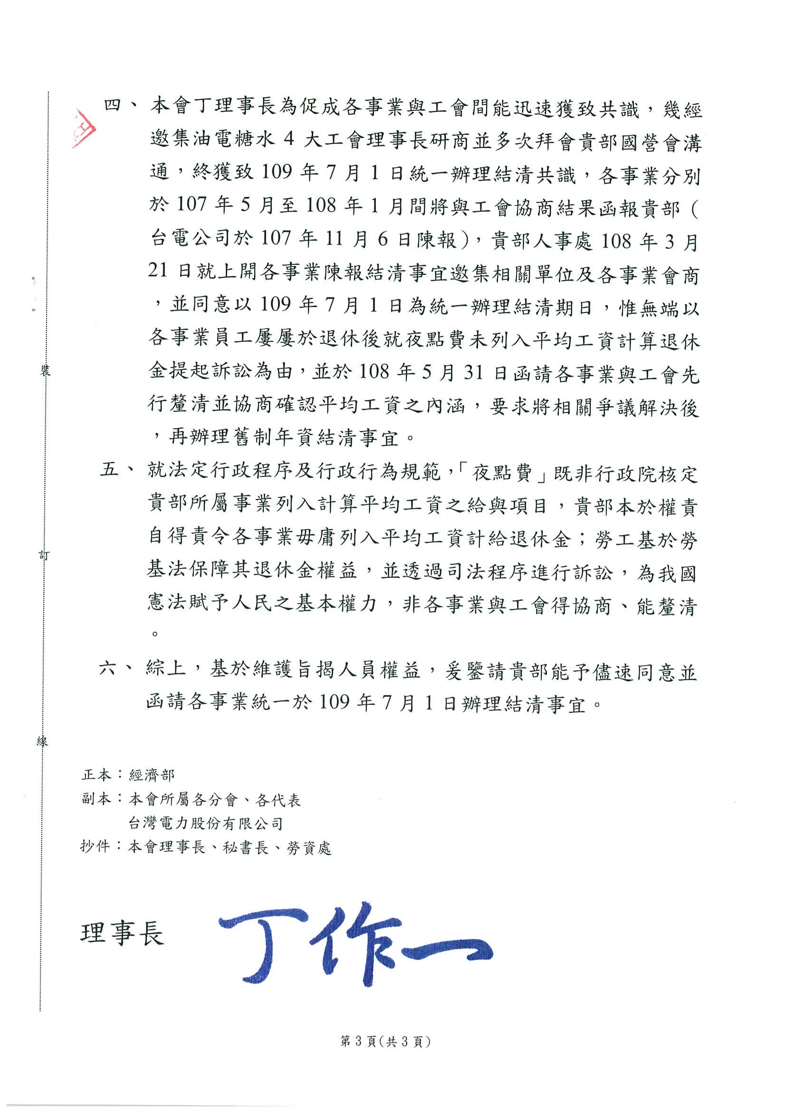
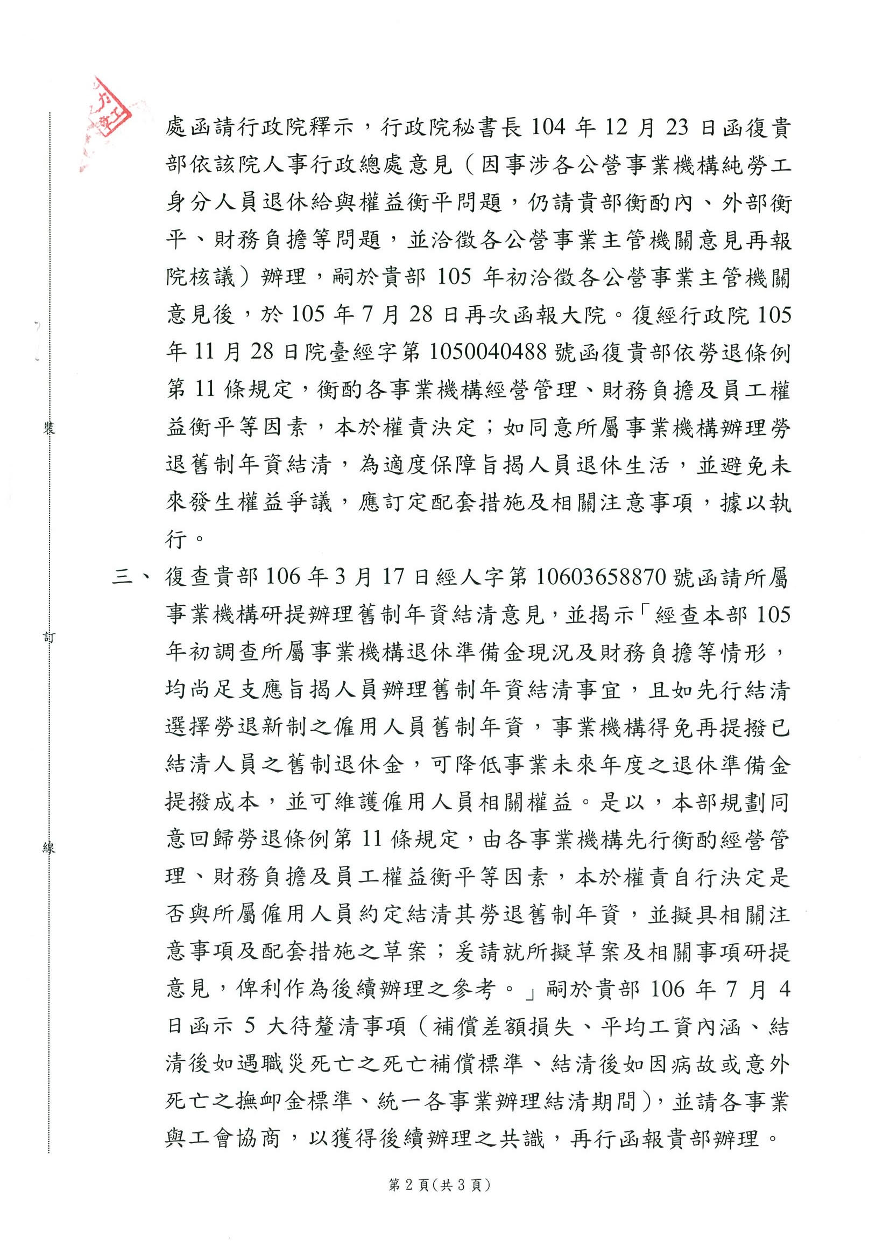
夜點費案(舊制結清)
貳
19

Slide 20
領班加給案
貳
20

Slide 21
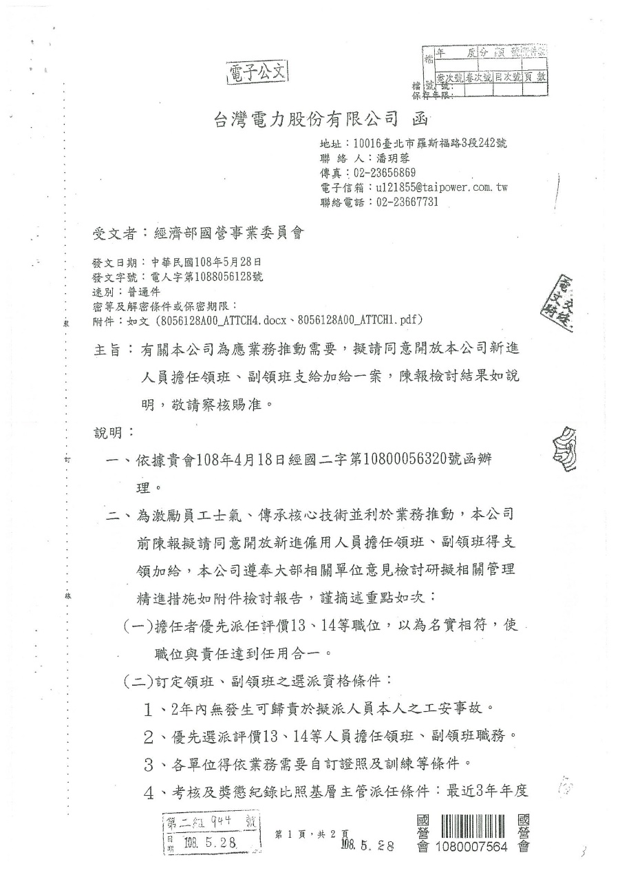
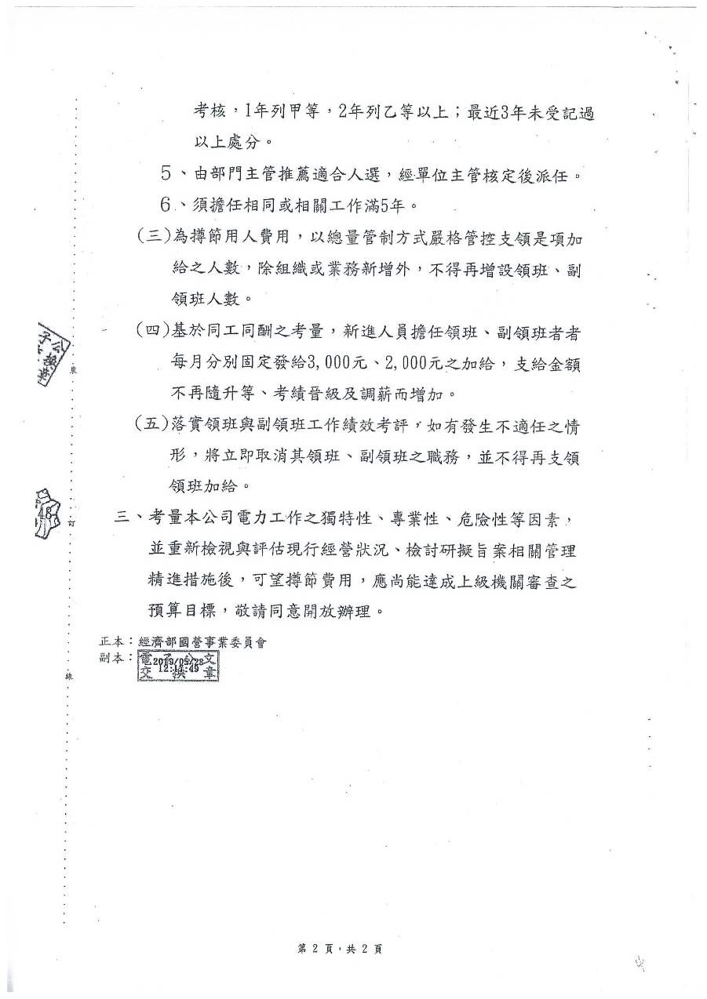
領班加給案
貳
21

Slide 22
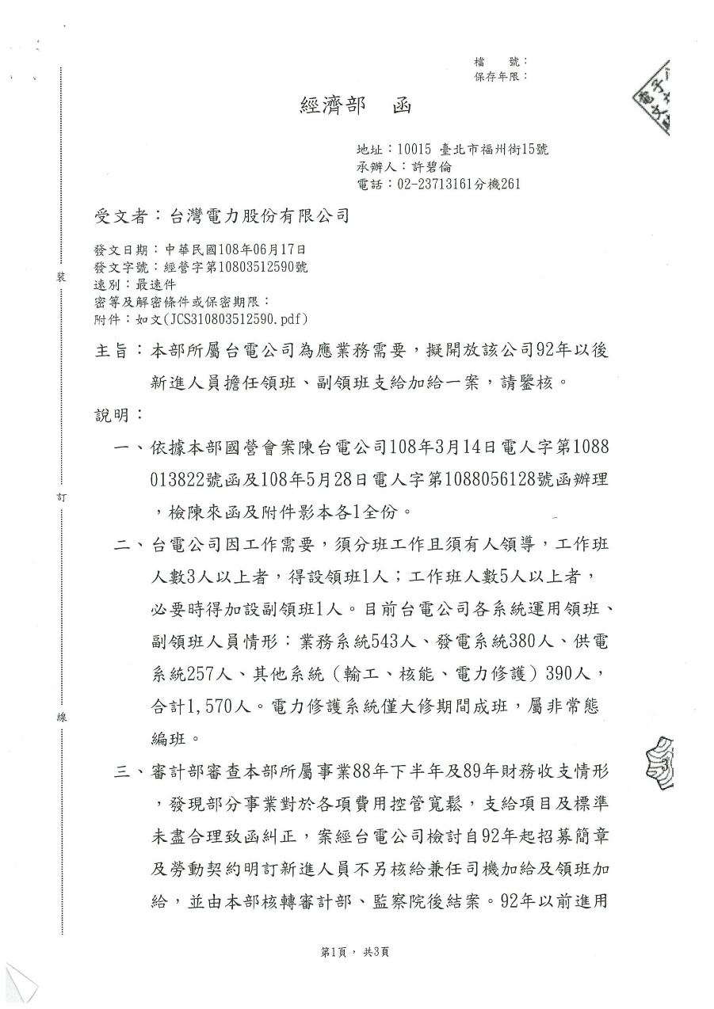
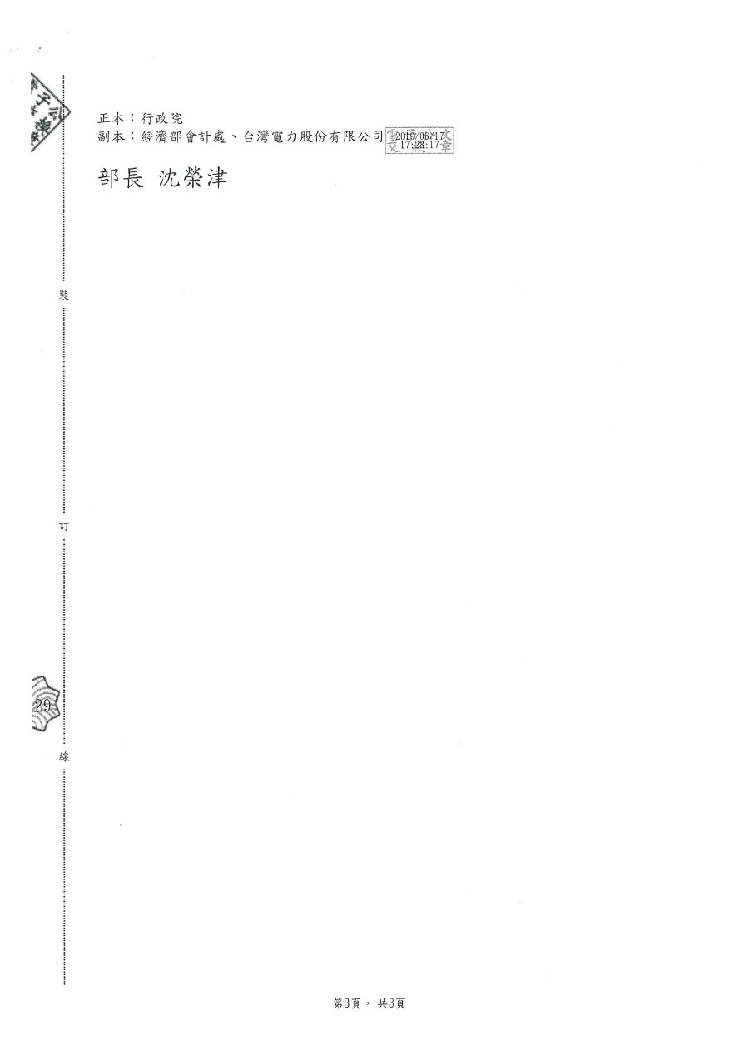
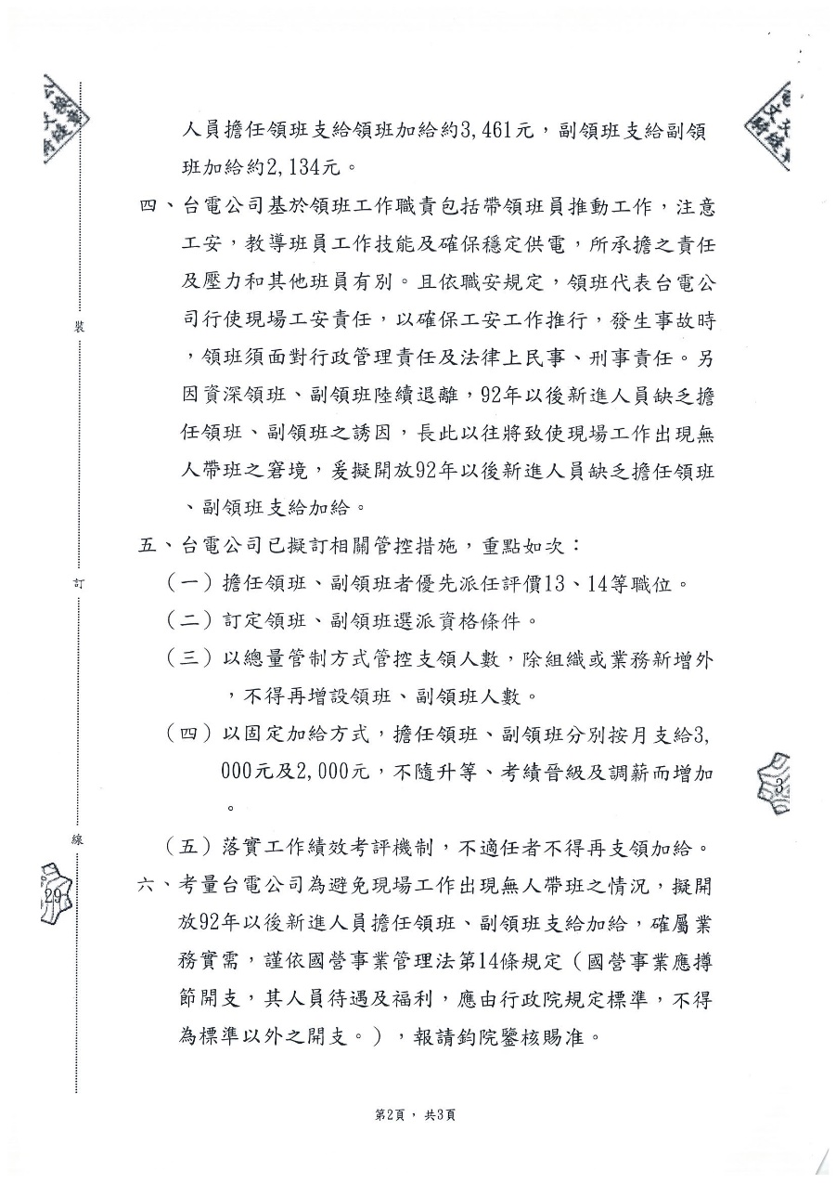
領班加給案
貳
22

Slide 23
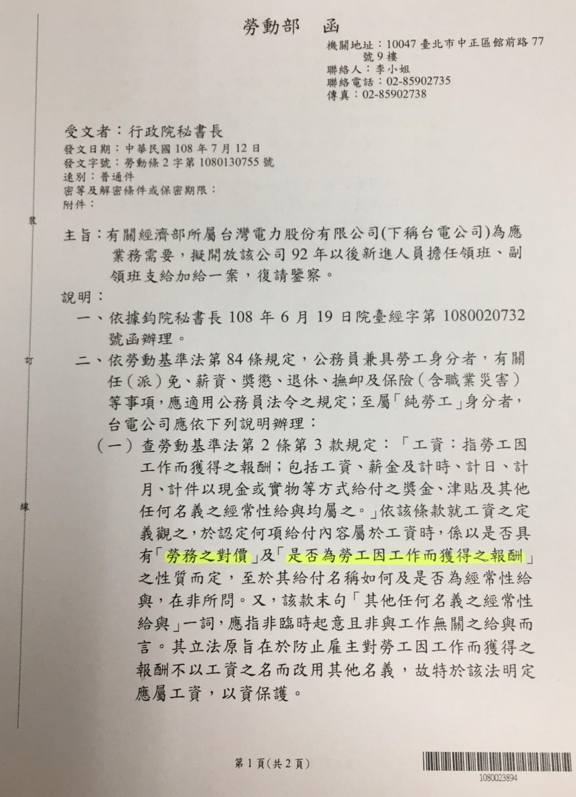
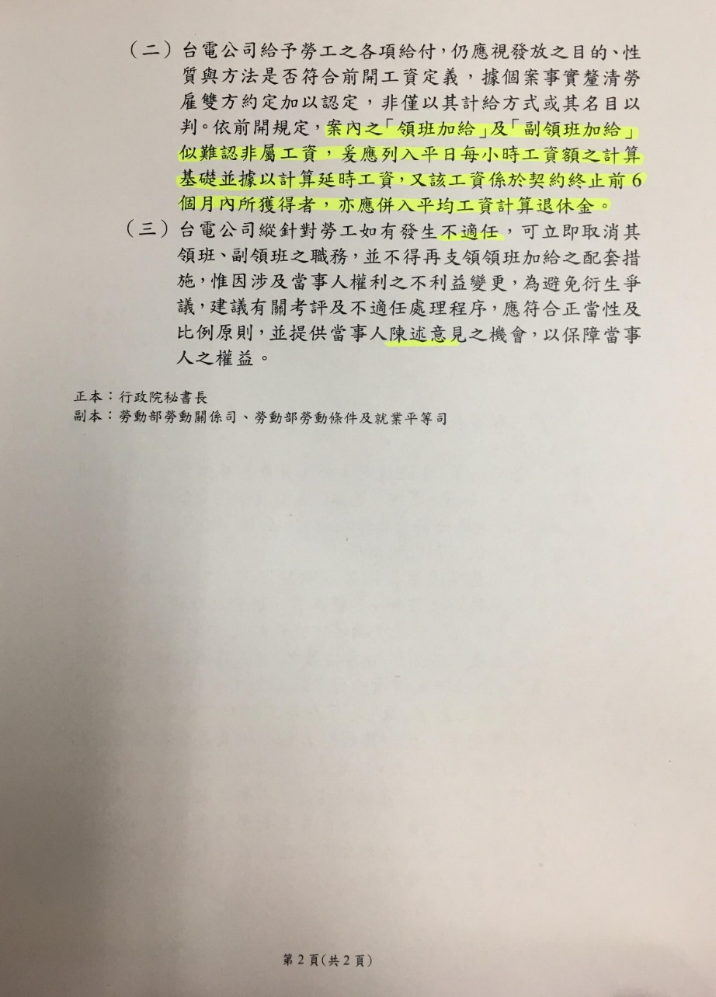
領班加給案
貳
23

Slide 24
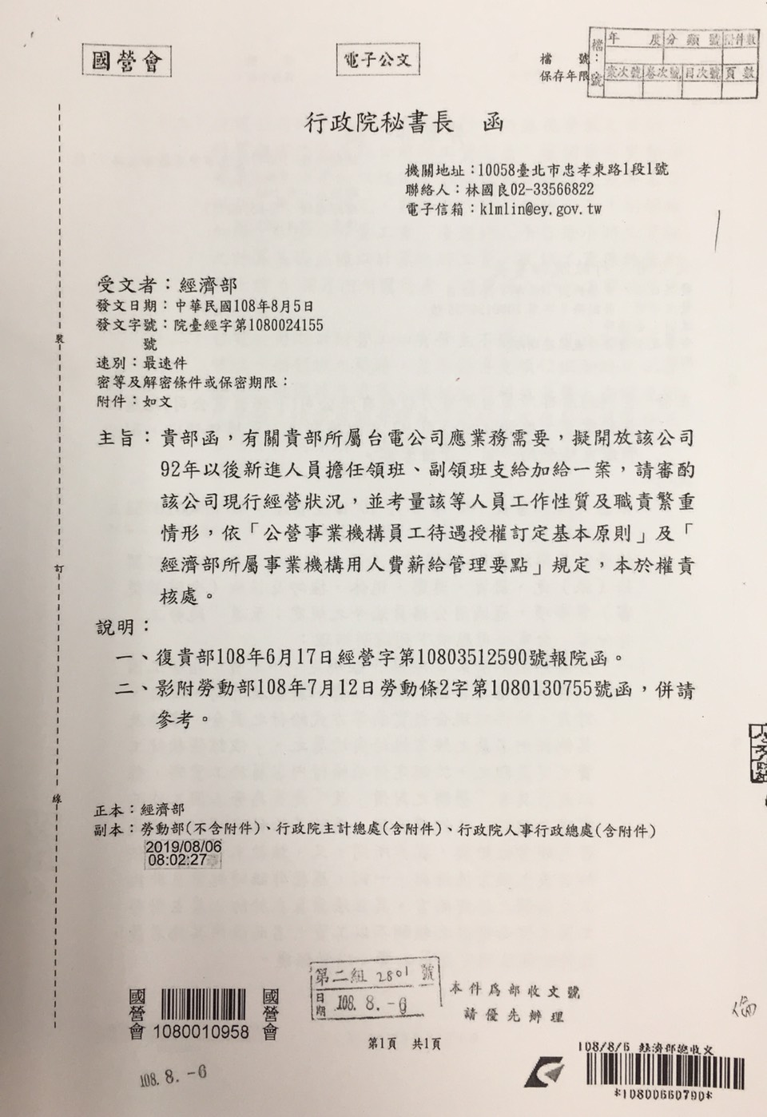
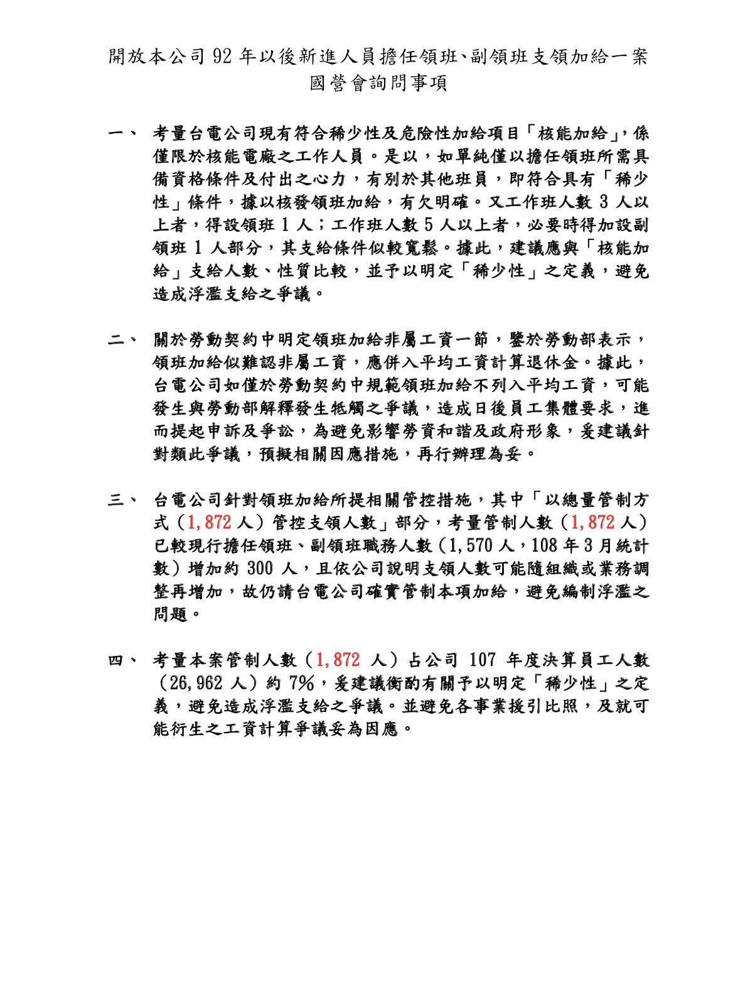
領班加給案
貳
24

Slide 25
本公司組織調整
及
轉型規劃溝通機制
貳
25

Slide 26
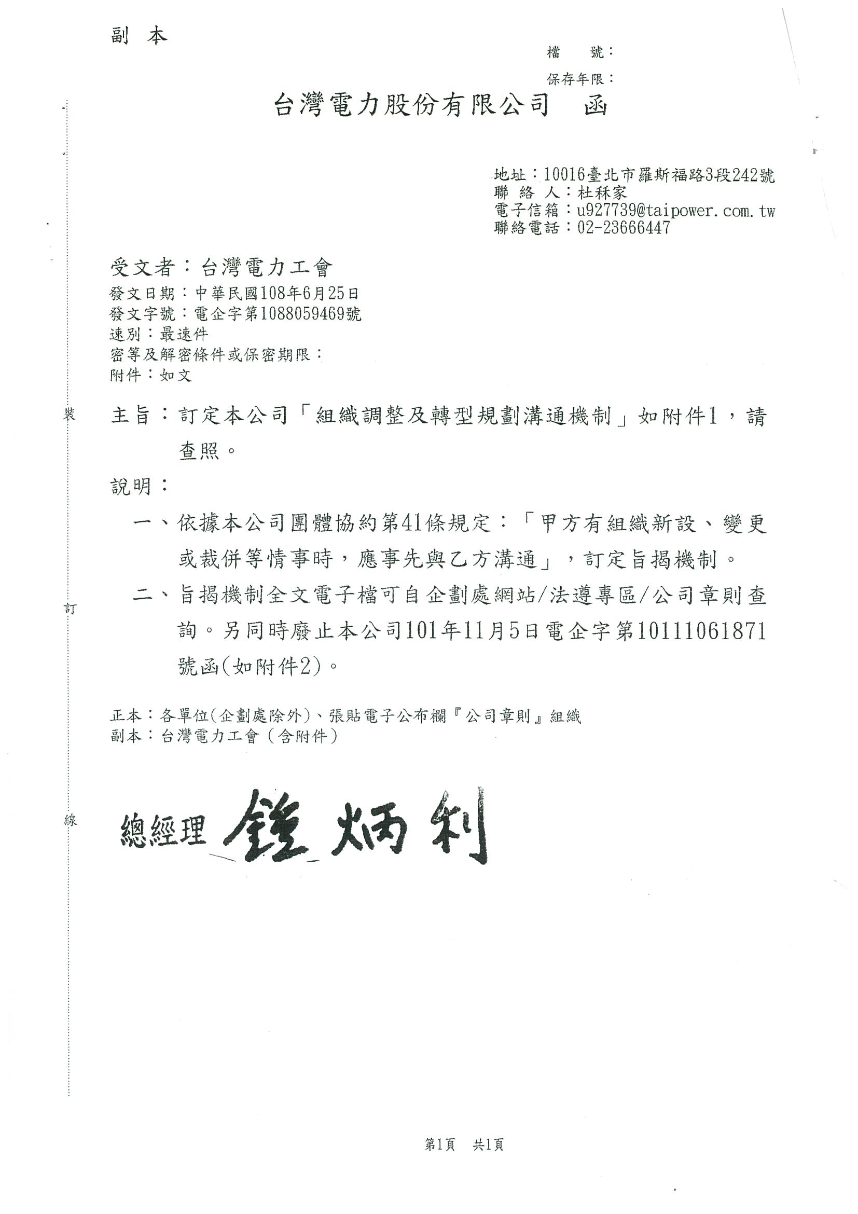
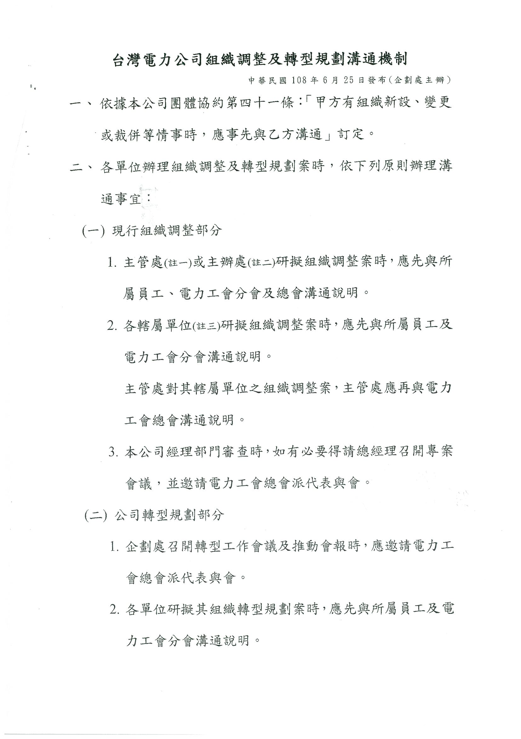
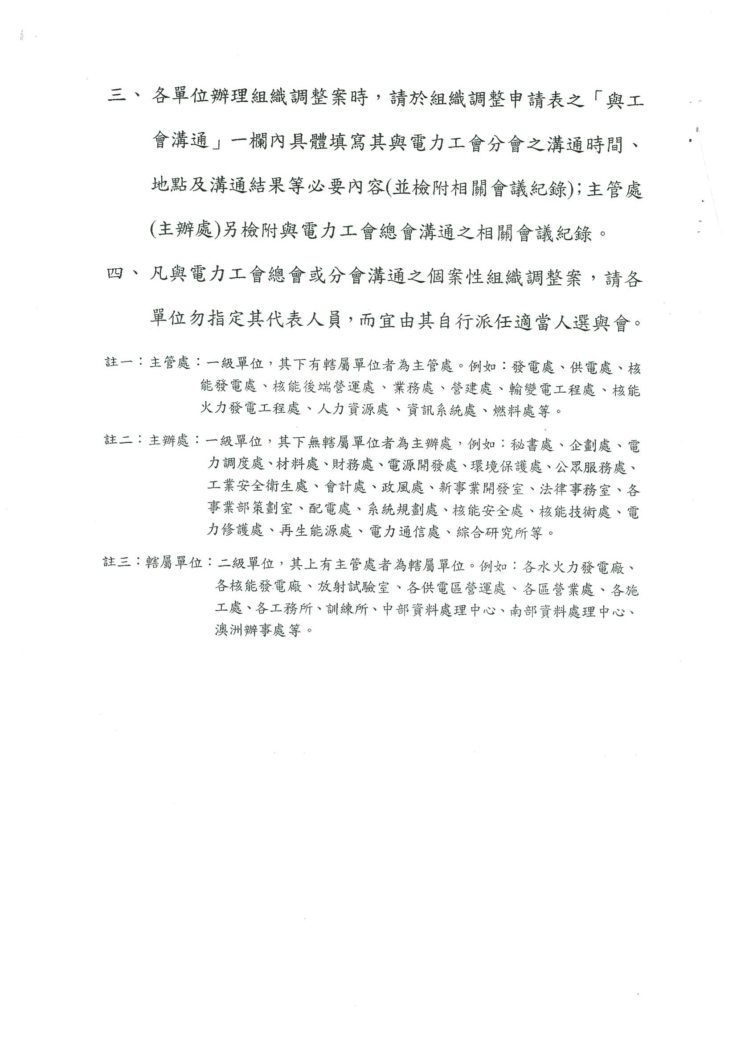
貳
26

Slide 27
II
淺談工時
工時的定義
工時的種類及態樣
工時例外規定
貳
27

Slide 28
工時的定義
貳
28

Slide 29
主管機關見解
勞動部104.5.14
【勞動條3字第1040130857號】函釋
指勞工在雇主指揮監督之下，
於雇主之設施內或指定之場所，
提供勞務或
受令等待提供勞務之時間。
貳
29

Slide 30
主管機關見解
內政部75.6.25
【 (75)台內勞字第416670號】函釋
《勞-35》勞工繼續工作4小時，至少應有30分鐘之休息。該項休息時間不包括在正常工作時間內。
《職安-19》所訂有關高溫度、異常氣壓作業、高架作業、精密作業、重體力勞動或其他對於勞工具有特殊危害等作業標準中所規定之休息時間，則應計入實際工作時間內。
貳
30

Slide 31
實務見解
最高行政法院89.08.31
【89年判字第2659號】判決
指勞工在雇主指揮監督之下，於雇主之設施內或雇主指定之場所提供勞務或受令等待提供勞務之時間，但不包括不受雇主支配之休息時間。
貳
31

Slide 32
實務見解
臺灣高等法院94.11.9
【94年勞上易字第36號】民事判決
指勞工處於雇主指揮命令下之時間，或勞工在雇主明示或默示下從事業務之時間而言。又所稱之待命時間，應指勞工縱未從事勞務，卻處於隨時等待雇主指示命令之下而言。
貳
32

Slide 33
實務見解
臺北高等行政法院100.11.9
【100年簡字第533號】行政判決
指實際上使勞工工作的時間，然此非僅指勞工實際上從事身體的勞動或作業的時間，即使沒有具體的作業，勞工在雇主指揮監督下，處於特定之隨時提供勞務狀態的待命時間，亦應是屬工作時間。
貳
33

Slide 34
實務見解
臺北高等行政法院103.5.29
【102年簡上字第88號】行政判決
惟該待命時間是否受雇主指揮監督，而得自由利用，審查標準為勞工是否基於空間自主，在非受雇主支配情形下自由活動。【重點應在處所主權之觀察】
貳
34

Slide 35
實務見解
臺灣高等法院高雄分院101.11.27
【101年勞上字第14號】民事判決
惟工作時間之認定，應以勞工在雇主指揮監督下服勞務之時間為據，此項認定固不應以勞工實際有從事勞務之狀態為唯一依據，而應包括勞工為履行該勞務而不得自由活動之待命期間在內，但仍應以勞工在該待命期間確有受雇主指揮監督而無法享有自由活動之利益為要件。
貳
35

Slide 36
工時的種類及態樣
貳
36

Slide 37
正常工時
每日不得超過8小時（勞 30-1）
每週不得超過40小時（勞 30-1）
經變更原則約定後之：
2週：每日不得超過10小時、每週不得超過48小時。
4週：每日不得超過10小時（單週最高可達70小時）。
8週：每日不得超過8小時、每週不得超過48小時。
輪班工時789的適法性？
請假時段(輪班制者)應否列入工時計算？
跨越二曆日者，其工作時間應合併計算（細則-17）
貳
37

Slide 38
彈性工時
於正常工時內，雇主得視勞工照顧家庭成員需要，允許勞工於不變更每日正常工作時數下，在1小時範圍內，彈性調整工作開始及終止之時間。（勞 30-8）
貳
38

Slide 39
變形工時(正常工時變更原則)
2週正常工時變更（勞 30-2）
經中央主管機關指定之行業。（勞 30-4）
經工會同意，如事業單位無工會者，經勞資會議同意。
得將其2週內2日之正常工作時數，分配於其他工作日。
其分配於其他工作日之時數，每日不得超過2小時。
每週工作總時數不得超過48小時。
勞工每7日中至少應有1日之例假，每2週內之例假及休息日至少應有4日。（勞 36-2-1）
貳
39

Slide 40
2週變形工時
單日正常工時10小時
 | 一 | 二 | 三 | 四 | 五 | 六 | 日
第1週 | 例假日 | 休息日 | 空班 | 10 | 10 | 10 | 10
 |  | 可加班 | 可加班
第2週 | 10 | 10 | 10 | 10 | 空班 | 休息日 | 例假日
 |  |  |  |  | 可加班 | 可加班
貳
40

Slide 41
2週變形工時
單週正常工時48小時
 | 一 | 二 | 三 | 四 | 五 | 六 | 日
第1週 | 例假日 | 8 | 8 | 8 | 8 | 8 | 8
第2週 | 8 | 8 | 8 | 8 | 休息日 | 休息日 | 例假日
 |  |  |  |  | 可加班 | 可加班
貳
41

Slide 42
2週變形工時
連續工作10天
 | 一 | 二 | 三 | 四 | 五 | 六 | 日
第1週 | 例假日 | 8 | 8 | 8 | 8 | 8 | 8
第2週 | 8 | 8 | 8 | 8 | 休息日 | 休息日 | 例假日
 |  |  |  |  | 可加班 | 可加班
貳
42

Slide 43
2週變形工時
連續工作12天(含加班)
 | 一 | 二 | 三 | 四 | 五 | 六 | 日
第1週 | 例假日 | 8 | 8 | 8 | 8 | 8 | 8
第2週 | 8 | 8 | 8 | 8 | 休息日 | 休息日 | 例假日
 |  |  |  |  | 可加班 | 可加班
貳
43

Slide 44
變形工時(正常工時變更原則)
4週正常工時變更（勞 30之1）
中央主管機關指定之行業。
經工會同意，如事業單位無工會者，經勞資會議同意。
4週內正常工作時數分配於其他工作日之時數，每日不得超過2小時，不受前條第2項至第4項規定之限制。
當日正常工作時間達10小時者，其延長工時不得超過2小時。
女性勞工，除妊娠或哺乳期間者外，於夜間工作不受第49條第1項之限制。但雇主應提供必要之安全衛生設施。
勞工每2週內至少應有2日之例假，每4週內之例假及休息日至少應有8日。（勞 36-2-3）
貳
44

Slide 45
4週變形工時
單日10小時，單週70小時
 | 一 | 二 | 三 | 四 | 五 | 六 | 日
第1週 | 例假日 | 例假日 | 休息日 | 休息日 | 空班 | 空班 | 10
 |  |  | 可加班 | 可加班 | 可加班 | 可加班
第2週 | 10 | 10 | 10 | 10 | 10 | 10 | 10
第3週 | 10 | 10 | 10 | 10 | 10 | 10 | 10
第4週 | 10 | 空班 | 空班 | 休息日 | 休息日 | 例假日 | 例假日
 |  | 可加班 | 可加班 | 可加班 | 可加班
貳
45

Slide 46
4週變形工時
連續工作20天
 | 一 | 二 | 三 | 四 | 五 | 六 | 日
第1週 | 例假日 | 例假日 | 休息日 | 休息日 | 8 | 8 | 8
 |  |  | 可加班 | 可加班
第2週 | 8 | 8 | 8 | 8 | 8 | 8 | 8
第3週 | 8 | 8 | 8 | 8 | 8 | 8 | 8
第4週 | 8 | 8 | 8 | 休息日 | 休息日 | 例假日 | 例假日
 |  |  |  | 可加班 | 可加班
貳
46

Slide 47
4週變形工時
連續工作24天（含加班）
 | 一 | 二 | 三 | 四 | 五 | 六 | 日
第1週 | 例假日 | 例假日 | 休息日 | 休息日 | 8 | 8 | 8
 |  |  | 可加班 | 可加班
第2週 | 8 | 8 | 8 | 8 | 8 | 8 | 8
第3週 | 8 | 8 | 8 | 8 | 8 | 8 | 8
第4週 | 8 | 8 | 8 | 休息日 | 休息日 | 例假日 | 例假日
 |  |  |  | 可加班 | 可加班
貳
47

Slide 48
變形工時(正常工時變更原則)
8週正常工時變更（勞 30-3）
經中央主管機關指定之行業。（勞 30-4）
經工會同意，如事業單位無工會者，經勞資會議同意。
得將8週內之正常工作時數加以分配。
每日正常工時不得超過8小時。
每週工作總時數不得超過48小時。
勞工每7日中至少應有1日之例假，每8週內之例假及休息日至少應有16日。（勞 36-2-2）
貳
48

Slide 49
8週變形工時
單日8小時,單週48小時,連續工作12日
 | 一 | 二 | 三 | 四 | 五 | 六 | 日
第1週 | 例假日 | 8 | 8 | 8 | 8 | 8 | 8
第2週 | 8 | 8 | 8 | 8 | 8 | 8 | 例假日
第3週 | 例假日 | 8 | 8 | 8 | 8 | 8 | 8
第4週 | 8 | 8 | 8 | 8 | 8 | 8 | 例假日
第5週 | 例假日 | 8 | 8 | 8 | 8 | 8 | 8
第6週 | 8 | 8 | 8 | 8 | 8 | 8 | 例假日
第7週 | 例假日 | 8 | 8 | 8 | 8 | 休息日 | 休息日
 |  |  |  |  |  | 可加班 | 可加班
第8週 | 休息日 | 休息日 | 休息日 | 休息日 | 休息日 | 休息日 | 例假日
 | 可加班 | 可加班 | 可加班 | 可加班 | 可加班 | 可加班
貳
49

Slide 50
延長工時
每日工作時間超過8小時之部分。（細則 20之1-1-1）
每週工作總時數超過40小時之部分。（細則 20之1-1-1）
超過變更（變形工時）後之工作時間部分。（細則 20之1-1-1）
休息日（週六）工作之時間。（細則 20之1-1-2）
貳
50

Slide 51
延長工時
限制：
工作時間連同正常工時，一日不得超過12小時。（勞 32-2）
一個月不得超過46小時。（勞 32-2）
一個月不得超過54小時，每3個月不得超過138小時。（勞 32-2但書規定）
貳
51

Slide 52
延長工時
程序：
雇主經工會同意，如事業單位無工會者，經勞資會議同意。（勞 32-1）
雇主僱用勞工人數在30人以上，依勞 32-2但書規定延長勞工工作時間者，應報當地主管機關備查。（勞 32-3）
貳
52

Slide 53
延長工時之例外規定
天災、事變或突發事件（勞 32-4）
使勞工在正常工作時間以外工作之時間。
限制：其不受勞 32-1（經工會同意）及勞 32-2（工時上限）規定之限制。（勞委會97.5.30勞動2字第0970069456號）
程序：於延長開始後24小時內通知工會，無工會組織者，需報當地主管機關備查，事後補給適當之休息。（勞 36-4）
休息日出勤工資計給疑義（勞動部107.3.14勞動條2字第1070130380號）
貳
53

Slide 54
事後補給勞工以適當之休息內涵
行政院勞委會97.11.20
【勞動2字第0970083117號】函釋
係指該等勞工其自工作終止後再工作前至少應有12小時之休息時間而言。
勞工原有之工作義務，不因前開休息時間之給與而免除。
勞基法係規定勞動條件之最低標準，勞雇雙方另有優於該法規定者，自可從其規定。
貳
54

Slide 55
本公司搶修後休息時間安排原則
台電公司103.10.9
【電人字第1038012522號】函發布
非於正常工時結束後立即奉派出勤從事搶修工作人員，前後2個工作日間至少應有8小時之適當休息。
前述人員工作至當日24時前結束，隔日應照常工作。
貳
55

Slide 56
本公司搶修後休息時間安排原則
台電公司103.10.9
【電人字第1038012522號】函發布
於當日0時至6時之間從事搶修工作者：
1.5小時~3小時者，當日給予2小時休息。
3小時~5小時者，當日給予4小時休息。
5小時以上者，當日給予8小時休息。
上述給予之休息時間均計入當日正常工作時數。
當日6~8時始從事搶修者，應照常出勤工作。
貳
56

Slide 57
例假日出勤之例外規定
天災、事變或突發事件（勞-40）
雇主得停止勞工例假日、國定假日、特別休假日。
限制：不受勞 32-1（經工會同意）及勞 32-2（工時上限）規定之限制。
程序：事後24小時內，詳述理由，報請當地主管機關核備；停止之假期，應於事後補假休息。
停止假期之工資加倍計給疑義（前8後8）
貳
57

Slide 58
本公司對天災事變突發事件
之認定原則及處理措施
認定原則：
以無預兆、不能預知、不能預見及無法預防之非循環性緊急重要事件，如不立即處理，將嚴重影響公共及勞工安全或造成重大損失者為基本原則。
各項不能預見，且無徵兆之停機，或發、變、輸、配電及輸（卸）煤設備或施工機具故障事故，如不立即搶修，將影響公共安全或造成重大損失者。
遇有各項突發災害，必須採取緊急因應措施，以確保公共及勞工安全，並使本公司各項設備免受重大損毀者。
貳
58

Slide 59
本公司對天災事變突發事件
之認定原則及處理措施
處理措施：
電力工會授權各單位之分支工會接受其所在單位處理天災、事變、突發事件延長工作時間之通知。
假日因天災、事變、突發事件必須停止員工假期進行搶修者，各單位應於事後24小時內詳述理由，報請當地主管機關備查。
天災、事變、突發事件由各授權單位主管，依照認定原則自行審慎認定。惟事後應逐件敘明事件詳情於3日內呈報主管處備查，無主管處者報總管理處備查。各單位遇有認定困難之特殊天災、事變、突發事件時，得由各主管處在本規定認定原則範圍內自行參酌核定，無主管處者，報總管理處核定。
貳
59

Slide 60
本公司對天災事變突發事件
之認定原則及處理措施
處理措施：
搶修、搶救之進行，應以集中人力連續工作於最短時間內完成，使損害減至最低程度為原則。
搶修、搶救需時在72小時（含72小時）以內者，由各授權單位主管核定，因特殊情況超過72小時者，除颱風搶修、搶救仍授權單位主管核定外，其餘應報請各主管處依認定原則予以核定，無主管處者報總管理處核定。各主管處應嚴加審核，並督促所屬需依規定於事後詳述理由，報當地主管機關備查。
延長工作時間參與搶修、搶救工作人員，事後應補給適當休息，所謂「適當休息」係指勞工自工作終止後至再工作前至少應有12小時之休息時間。
貳
60

Slide 61
本公司對天災事變突發事件
之認定原則及處理措施
處理措施：
各種假日(不含休息日，休息日出勤屬延長工作時間)及原正常辦公(輪值)全部時間經有關機關發布停止上班，參與搶修、搶救工作人員，應另於事後補假休息一日。
原正常辦公(輪值)部分時間經有關機關發布停止上班，則按實際參與工作時間事後補假休息。前述補假休息於天災、事變、突發事件搶修工作結束後應即執行，惟衡酌出勤人員身心狀況並經員工同意，最遲得延長至次月起1年內並於離退前休畢。
貳
61

Slide 62
本公司對天災事變突發事件
之認定原則及處理措施
處理措施：
天災、事變、突發事件搶修、搶救人員在核定期限內支給待遇標準如下：
例假日及國定假日(含內政部所定應放假之紀念日、節日、勞動節等)在8小時以內者，發給1日之假日出勤工資，如員工選擇補休，則核給補休8小時；上述假日在8小時以外及平日正常工作時間以外者，每小時按平日每小時薪給額加倍發給(工作時間按月累計60分鐘折算1小時，折算後未滿1小時部分按分鐘數計)，如員工選擇補休，則按實際出勤時數(未滿1小時以1小時計)，核予相同時數之補休；休息日出勤者，其工時及工資計算均依本公司從業人員加班管理要點休息日有關規定辦理。
貳
62

Slide 63
本公司對天災事變突發事件
之認定原則及處理措施
處理措施：
天災、事變、突發事件搶修、搶救人員在核定期限內支給待遇標準如下：
得依規定報支外勤費並按實報支餐費（早餐時間為7時，午餐12時，晚餐18時）。自18時至24時或零時至8時參加搶修、搶救工作達2小時以上者，得另按實報支點心費。18時至24時者報支初夜點心費一次，零時至8時者報支深夜點心費一次，如連續工作，以報支深夜點心費一次為限。
若有危險工作事實，得依規定按實核發危險工作加給。
貳
63

Slide 64
本公司對天災事變突發事件
之認定原則及處理措施
處理措施：
天災、事變、突發事件搶修、搶救人員在核定期限內支給待遇標準如下：
天然災害發生時，未停止辦公地區員工奉派至宣布停止上班地區之單位支援搶修或搶救時（支援單位以鄰近地區為原則），自支援人員報到後即隸屬被支援單位管理、調派，其待遇比照該單位標準辦理。
貳
64

Slide 65
本公司對天災事變突發事件
之認定原則及處理措施
處理措施：
天災、事變、突發事件搶修、搶救人員在核定期限內支給待遇標準如下：
天然災害發生，權責主管機關宣布停止辦公期間，區處巡修部門事故搶修工作班及參與該搶修團隊工作人員含配電調度中心（DDCC）、饋線調度中心（FDCC）或巡修部門從事電力調度之值班人員，於巡修部門事故搶修班人員赴現場執行搶修工作時，擇優支領搶修待遇，惟當月辦理結算之出勤日(時)數，輪值人員及一般人員均以當月原未發生停止辦公情形之工作日(時)數為基準。
貳
65

Slide 66
本公司對天災事變突發事件
之認定原則及處理措施
處理措施：
天災、事變、突發事件搶修、搶救人員在核定期限內支給待遇標準如下：
各單位主管得視搶修、搶救工作之實際需要，酌情在不超過每人每日200元之範圍內購備實物，慰勞參加搶修、搶救人員（含包商及退休人員）。
貳
66

Slide 67
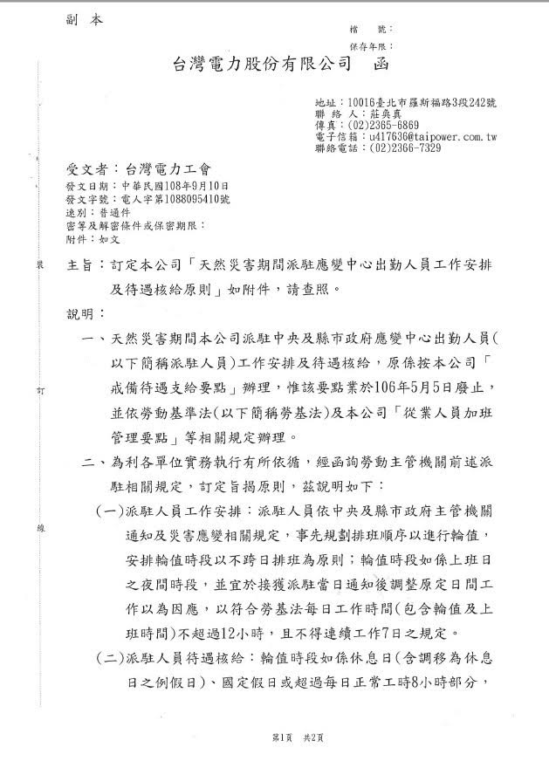
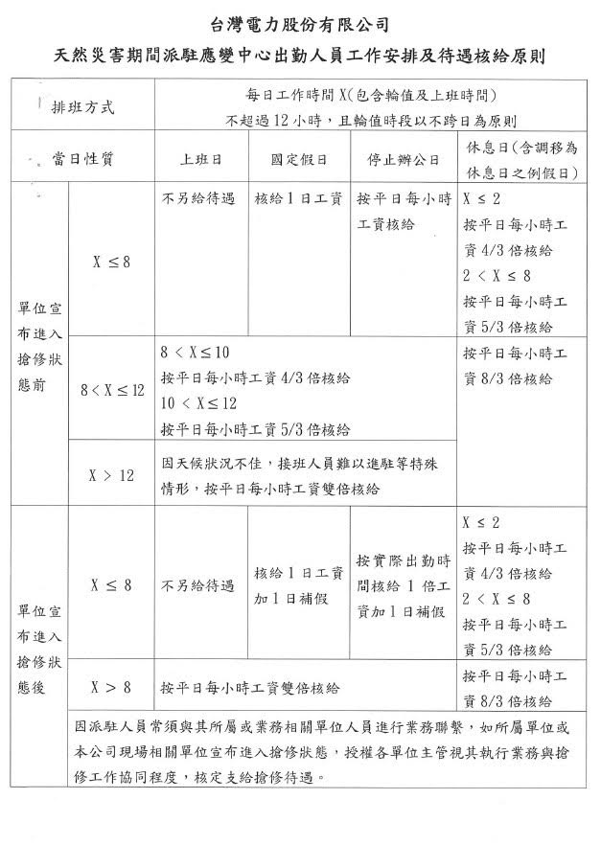
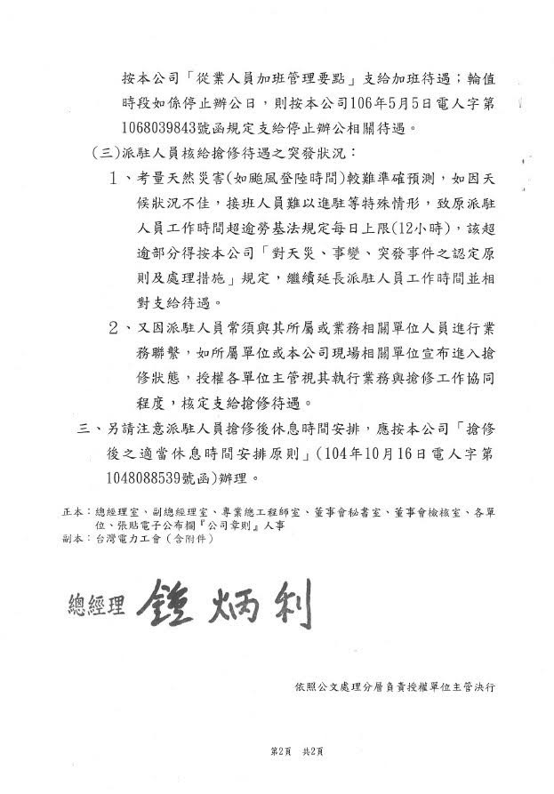
本公司對天災事變突發事件
之認定原則及處理措施
貳
67

Slide 68
天災認定疑義
行政院勞委會87.10.9
【(87)台勞動2字第042710號】函釋
勞動基準法第32條及第40條所稱之天災，係泛指因天變地異等自然界之變動，導致社會或經濟環境有不利之影響或堪虞者，如暴風、驟雨、劇雷、洪水、地震、旱災…等所生之災害；包括預知來臨前之預防準備及事後之復建工作均屬之。
貳
68

Slide 69
突發事件認定疑義
行政院勞委會84.7.7
【(84)台勞動2字第123423號】函釋
輪班生產之事業單位因勞工曠工，未先核准之請假，致無法調派人力因應使事業單位陷於不能繼續營運之情況，於必要之限度內自得依勞動基準法第32條第4項「因突發事件，必須於正常工作時間以外工作」之規定辦理。
貳
69

Slide 70
輪班班表之各式假別安排實務
班表安排建議：
班表安排時，應優先確定「例假日」、次為「休息日」、最後為「國定假日」。
應以書面班表註記不同符號，並請勞資雙方確認，確保各種休假日期，避免日後混淆。
「特別休假日」、「加班補休日」及「其他假別」皆於工作日安排，並依實際需求循事業單位請假程序申請之。
貳
70

Slide 71
III
疑義解析
主管機關見解
貳
71

Slide 72
總統、副總統、各類公職人員選舉罷免投票日及公民投票日是日出勤之工資給付疑義
勞動部108.3.4
【勞動條2字第1080130118號】函釋
旨述投票日，依勞動基準法第37條規定指定為應放假日，凡具有投票權且該日有工作義務之勞工應放假1日，工資照給；原毋需出勤者，不另給假。所稱放假，指午前零時至午後12時連續24小時。
雇主徵得勞工同意於該日出勤者，應依勞-39規定，加給該工作時間之工資，且應不妨礙其投票。前開所稱「工作時間」，係指勞工於該日午前零時至午後12時連續24小時中「原約定之正常工作時段」。爰勞工工作時間於「原約定之正常工作時段」者，應加給該「工作時間」之工資。
貳
72

Slide 73
總統、副總統、各類公職人員選舉罷免投票日及公民投票日是日出勤之工資給付疑義
【例】勞雇雙方約定工作時段為20時至
翌日8時：
翌日如為投票日，則勞工於投票日前一日20時至24時間之正常工作時數出勤，無須加給。
至投票日當日，於「原約定之正常工作時段」出勤，應依其工作時數按平日每小時工資額加倍發給。
又勞工跨日工作而有逾正常工作時間之延長工作時段，應依《勞-24》規定計給加班費。
投票權僅得於投票當日行使，其性質與一般休假日（國定假日）有別，該放假日無得與其他工作日對調實施。
貳
73

Slide 74
總統、副總統、各類公職人員選舉罷免投票日及公民投票日是日出勤之工資給付疑義
逾「原約定之正常工作時段」之部分，應依勞動基準法第24條第1 項規定計給延時工資。又投票權僅得於投票當日行使，其性質與一般休假日（國定假日）有別，該放假日無得與其他工作日對調實施。
投票日
20時
24時
8時
8時
X
正常工時
貳
加倍工資
休息日待遇
計入月結12切
74

Slide 75
勞工延長工時後選擇補休，補休期限屆期或契約終止未補休之時數雇主發給之工資應否併入平均工資計算疑義
勞動部107.6.21【勞動條2字第1070130882號】函釋
勞 32之1-1規定：「雇主依第32條第1項及第2項規定使勞工延長工作時間，或使勞工於第36條所定休息日工作後，依勞工意願選擇補休並經雇主同意者，應依勞工工作之時數計算補休時數。」；第2項規定：「前項之補休，其補休期限由勞雇雙方協商；補休期限屆期或契約終止未補休之時數，應依延長工作時間或休息日工作當日之工資計算標準發給工資；未發給工資者，依違反第 24 條規定論處。」。
次查勞動基準法第2條第4款略以：「平均工資：謂計算事由發生之當日前6個月內所得工資總額除以該期間之總日數所得之金額。．．．」，所稱「工資總額」，係指計算事由發生當日前6個月內因工作獲得之報酬總額。
貳
75

Slide 76

勞工延長工時後選擇補休，補休期限屆期或契約終止未補休之時數雇主發給之工資應否併入平均工資計算疑義
勞動部107.6.21【勞動條2字第1070130882號】函釋
基上，勞工延長工作時間或休息日工作後，依勞動基準法第32條之1規定選擇換取補休，嗣因補休期限屆期或契約終止未補休之時數，其雇主依法折發之工資，應否併入平均工資計算，應視各該未補休時數之原延長工作時間或休息日工作時間是否在計算事由發生之當日前6個月內而定。
平均工資計算期間
平均工資
計算期間
加班日
加班日
1/10
貳
5/6
計算事由
發生日
補休
屆期日
計算事由
發生日
X
X
6/1
3/1
6/1
9/1
10/31
12/1
6/1
11/27
76

Slide 77
補充說明
勞動部107.4.11
【勞動條2字第1070130382號】函釋
勞動基準法第38條第4項但書規定遞延特別休假之期限疑義。
特別休假經勞雇雙方協商遞延期間未及一年者（如3個月），尚無不可；其於屆期後經再次協商遞延（如遞延3個月屆期後再協商遞延3個月），亦屬可行，惟其實施期限仍不得逾次一年度之末日。又遞延之特別休假，於次一年度終結之末日仍未休之日數，雇主應發給工資，不得再行遞延。
貳
77

Slide 78
雇主使勞工於休息日出勤工作，遇有天災、事變或突發事件之工資及工時計算疑義
勞動部107.3.14
【勞動條2字第1070130380號】函釋
天然災害發生時（後），勞工是否出勤，應以安全為首要考量，本部改制前之行政院勞工委員會業訂定「天然災害發生事業單位勞工出勤管理及工資給付要點」，以作為勞工出勤管理及工資給付相關事項之規範。
貳
78

Slide 79
雇主使勞工於休息日出勤工作，遇有天災、事變或突發事件之工資及工時計算疑義
勞動部107.3.14
【勞動條2字第1070130380號】函釋
爰勞工縱原同意於《勞-36》所定休息日出勤，嗣遇有天然災害發生，並經勞工工作所在地、居住地或其正常上（下）班必經地區之該管轄區首長，依「天然災害停止辦公及上課作業辦法」規定通報停止辦公，勞工可不出勤，雇主不得視為曠工、遲到或強迫勞工以事假或其他假別處理，且不得強迫勞工補行工作、扣發全勤獎金、解僱或為其他不利之處分。
貳
79

Slide 80
雇主使勞工於休息日出勤工作，遇有天災、事變或突發事件之工資及工時計算疑義
勞動部107.3.14
【勞動條2字第1070130380號】函釋
復因天然災害之發生不可歸責於勞工，勞工已於休息日出勤工作者，勞雇任一方如基於安全考量停止繼續工作，已出勤時段之工資及工時，仍應依本法第24條第2項（休息日待遇）及第36條第3項（延長工時不受限）本文規定辦理。
貳
80

Slide 81
雇主使勞工於休息日出勤工作，遇有天災、事變或突發事件之工資及工時計算疑義
勞動部107.3.14
【勞動條2字第1070130380號】函釋
次依本法施行細則第20條之1規定略以：「本法所定雇主延長勞工工作之時間如下：…二、勞工於本法第36條所定休息日工作之時間。」茲因休息日工作之時間，性質為延長工作時間，爰雇主因天災、事變或突發事件，有使勞工在休息日工作之必要者，並應依本法第32條第4項規定，於工作開始後24小時內通知工會；無工會組織者，應報當地主管機關備查，並應於事後補給勞工適當之休息。
貳
81

Slide 82
加班之認定疑義
勞動部103.5.8
【勞動條2字第1030061187號】函釋
勞工應從事之工作、工作開始及終止之時間等事項，應於勞動契約中約定，勞動基準法施行細則第7條定有明文，所稱工作時間係指在雇主指揮監督之下，於雇主之設施內或指定之場所，提供勞務或受令等待提供勞務之時間。
事業單位如於工作規則內規定勞工延長工時應事先申請，經同意後其工作時間始准延長，該工作規則如無其他違反強制禁止規定等情事，應無不可。
貳
82

Slide 83
加班之認定疑義
勞動部103.5.8
【勞動條2字第1030061187號】函釋
惟勞工於工作場所超過正常工作時間自動提供勞務，雇主如未於當場為反對之意思表示或防止之措施者，其提供勞務時間仍屬工作時間，並依勞動基準法計給工資。
又勞動基準法第30條第5項規定，雇主應置備勞工簽到簿或出勤卡，逐日記載勞工出勤情形至分鐘為止。爰勞工延長工作時間提供勞務，雇主尚不得謂不知情而主張免責。
貳
83

Slide 84
輪值人員請假疑義
勞動部105.1.26
【勞動條3字第1050130186號】函釋
依勞動基準法第30條規定，勞工正常工作時間，每日不得超過8小時，每週不得超過40小時。復依同法施行細則第7 條規定，勞工工作開始及終止之時間、休息時間、休假、例假、請假等有關事項，應由勞雇雙方於勞動契約約定。至勞工請假當日抵扣之時數，應以該日約定之正常工作時數為限。
貳
84

Slide 85
勞工遲到之時間應否納入工作時間疑義
勞動部104.11.17
【勞動條3字第1040132417號】函釋
依勞動基準法施行細則第7條規定，勞工工作開始及終止之時間、休息時間、休假、例假、請假等有關事項，應由勞雇雙方於勞動契約約定。任一方有調整工作時間之必要時，應與他方重行協商合意，始得為之。
勞工上班遲到之時間，因未提供勞務，雇主得就遲到時間比例扣發當日工資。雇主如允勞工得以請假方式辦理，尚非不可；其請假之最小單位，得由勞雇雙方自行議定，但雇主不得逕自規定該等遲到時間均應以請假方式處理。
貳
85

Slide 86
勞工遲到之時間應否納入工作時間疑義
勞動部104.11.17
【勞動條3字第1040132417號】函釋
勞工遲到之時段，不論係採遲到扣薪或以請事假方式辦理，於計算該日延長工時時數，遲到或請假之時段仍應與是日工作時間合併計算。
雙方對於勞工遲到之事實，於是日原定正常工作時間不變之前提下，協商合議調整工作開始及終止時間者，得以超過變更後之正常工作時間計算延長工時。
貳
86

Slide 87
勞工請假時段應否納入工作時間疑義
勞動部103.10.15
【勞動條3字第1030132065號】函釋
勞工請假之時間本為原約定正常工時之一部，原受雇主指揮監督，縱因請假而實際上未從事工作，於檢視工作時間是否符合勞 32-2「每日延長工時連同正常工時不得超過 12 小時」規定時，請假之時段仍應與是日工作時間合併計算。
貳
87

Slide 88
輪班人員於非約定出勤時間出席董事會、勞資會議、職工福利委員會、職業安全衛生委員會及勞工退休準備金監督委員會等法定會議之時間相關疑義
勞動部104.5.14
【勞動條3字第1040130857號】函釋
查勞動基準法所稱工作時間，指勞工在雇主指揮監督之下，於雇主之設施內或指定之場所，提供勞務或受令等待提供勞務之時間。旨揭法定會議之召開係應法令要求，勞工之與會若非雇主所指派，其與會期間非於雇主指揮監督之下，與前開工作時間之定義有別，故除各該法律或法規命令有明定會議期間應視為工作時間外，勞工於非約定出勤時間出席旨揭法定會議期間，非屬勞動基準法所稱工作時間。
勞動基準法所規範者係勞動條件之最低標準，勞雇雙方如有優於法令之約定，當可從其約定。
貳
88

Slide 89
本公司值班人員於正常工作時間外(含空班)出席單位勞資會議等相關會議，得按實際開會時間核給補假時數
台電公司107.9.17
電人字第1078093481號函發布
為因應勞基法修正補休相關規定，本公司業於107年3月22日以電人字第1078025857號函規定新增補假假別。
旨述人員於正常工作時間外(含空班)，如奉派擔任代表或委員，並出席單位舉辦之勞資會議、職業安全衛生委員會議、升遷甄審會議、獎懲會議、從業人員困難及申訴事項處理小組會議等，以及由單位職工福利委員會召開之委員會議，得按實際開會時間核給補假時數。
貳
89

Slide 90
育嬰留職停薪期間能否參加考績疑義
勞動部105.1.26
【勞動條3字第1050130186號】函釋
查性別工作平等法第21條第2項規定，受僱者為育嬰留職停薪之請求時，雇主不得視為缺勤而影響其全勤獎金、考績或其他不利之處分。該規定旨在保障受僱者於行使法定請求時，其原有權益不因而減損。
有關事業單位給予勞工考績（核）時之處理方式及標準等事宜，勞動法規並無明文規範，可由勞雇雙方於勞動契約中約定或於工作規則中訂定，報請當地勞工行政主管機關核備後，並公開揭示之。
貳
90

Slide 91
育嬰留職停薪期間能否參加考績疑義
勞動部105.1.26
【勞動條3字第1050130186號】函釋
基於「勞務提供程度之差異」於工作規則或勞動契約中訂定或約定是否給予考績以及考核之標準及方式，尚非不可，惟不得以「是否申請育嬰留職停薪之事實」為判斷依據，並應就受僱者於服務年度內提供勞務之部分進行考核。
雇主未予全年未出勤之育嬰留職停薪者是年考績，尚難認屬不利之處分。
貳
91

Slide 92
出差工時疑義
主管機關見解：
行政院勞委會78.6.3【台(78)勞動2字第13366號】函釋
勞工奉派出差或受訓，乘車往返時間，是否屬工作時間，法無明文規定。可由勞資雙方協商議定。
實務見解：
臺灣高等法院102.3.26【100年勞上字第19號】民事判決
上訴人主張其有於正常上班時間前提早至工作場所或動身前往外地出差云云。然上開時間提早至工作場所，並非延長工時之範圍，而動身前往外地出差部分，應屬差旅費之支領範圍，尚難以此等主張其有延長工時之必要。
貳
92

Slide 93
經常在外工作勞工之工時疑義
《細則-18》於事業場所外：
勞工因出差或其他原因於事業場所外從事工作致不易計算工作時間者，以平時之工作時間為其工作時間。但其實際工作時間經證明者，不在此限。
《細則-19》於不同事業場所：
勞工於同一事業單位或同一雇主所屬不同事業場所工作時，應將在各該場所之工作時間合併計算，並加計往來於事業場所間所必要之交通時間。
貳
93

Slide 94
經常在外工作勞工之工時疑義
勞工在事業場所外工作時間指導原則：
勞動部104.5.6【勞動條三字第1040130706號】發布
工作時間（正常工作時間、延長工作時間），指勞工在雇主指揮監督下提供勞務或受指示等待提供勞務之時間。
勞工因出差或其他原因於事業場所外從事工作致不易計算工作時間者，其一日之正常工作時間以約定之起迄時間為準；延長工作時間（加班），應以實際勞務提供之起迄時間計算。
勞工正常工作時間結束後，雇主以通訊軟體、電話或其他方式使勞工工作，勞工可自行記錄工作之起迄時間，並輔以對話、通訊紀錄或完成文件交付紀錄等送交雇主，雇主應即補登工作時間紀錄。
貳
94

Slide 95
值日（夜）工時疑義
事業單位實施勞工值日(夜)應行注意事項：
內政部74.12.5【(74)台內勞字第357972號】函發布
針對事業單位在工作時間外安排勞工值日(夜)，諸如從事收轉急要文件、接聽電話、巡察事業場所及緊急事故之通知、聯繫或處理等工作，為行政上之指導。值日(夜)之態樣因非正常工作之延伸，歷年來並未認定為工作時間。
貳
95

Slide 96
值日（夜）工時疑義
事業單位實施勞工值日(夜)應行注意事項：
勞動部108.3.11【勞動條3字第1080130222號】函修正
針對勞工縱於值日(夜)時段，仍難脫免雇主之指揮監督，將逐步回歸《勞動基準法》對於「工作時間」之意涵，並預告將於111年1月1日停止適用該注意事項。
增訂值日(夜)津貼建議數額，宜不低於每月基本工資除以240再乘以值日(夜)時數之金額，並應遵守同工同酬之原則。
女性勞工於妊娠或哺乳期間者，仍禁止從事值夜。
貳
96

Slide 97
IV
QA
貳
97

Slide 98

台灣電力工會
Taiwan Power Labor Union
報告結束
敬請指教
貳
98

